Slide 1
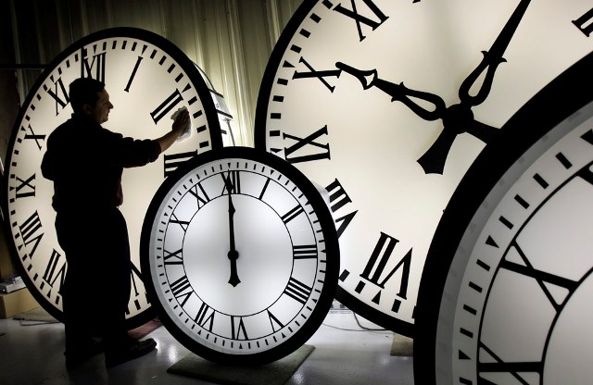
Час

Slide 2
Прамежкі часу:
тысячагоддзе; стагоддзе; год;
месяц; тыдзень; суткі; дзень; ноч
гадзіна; мінута/хвіліна; секунда

Slide 3
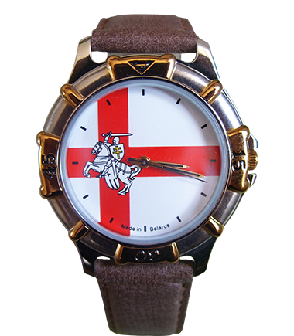
ГАДЗІННІК
Як пытаем пра час?
Колькі гадзін (каторая гадзіна)?
Выбачайце, колькі часу?
Прабачце, колькі часу на вашым гадзінніку?

Slide 4
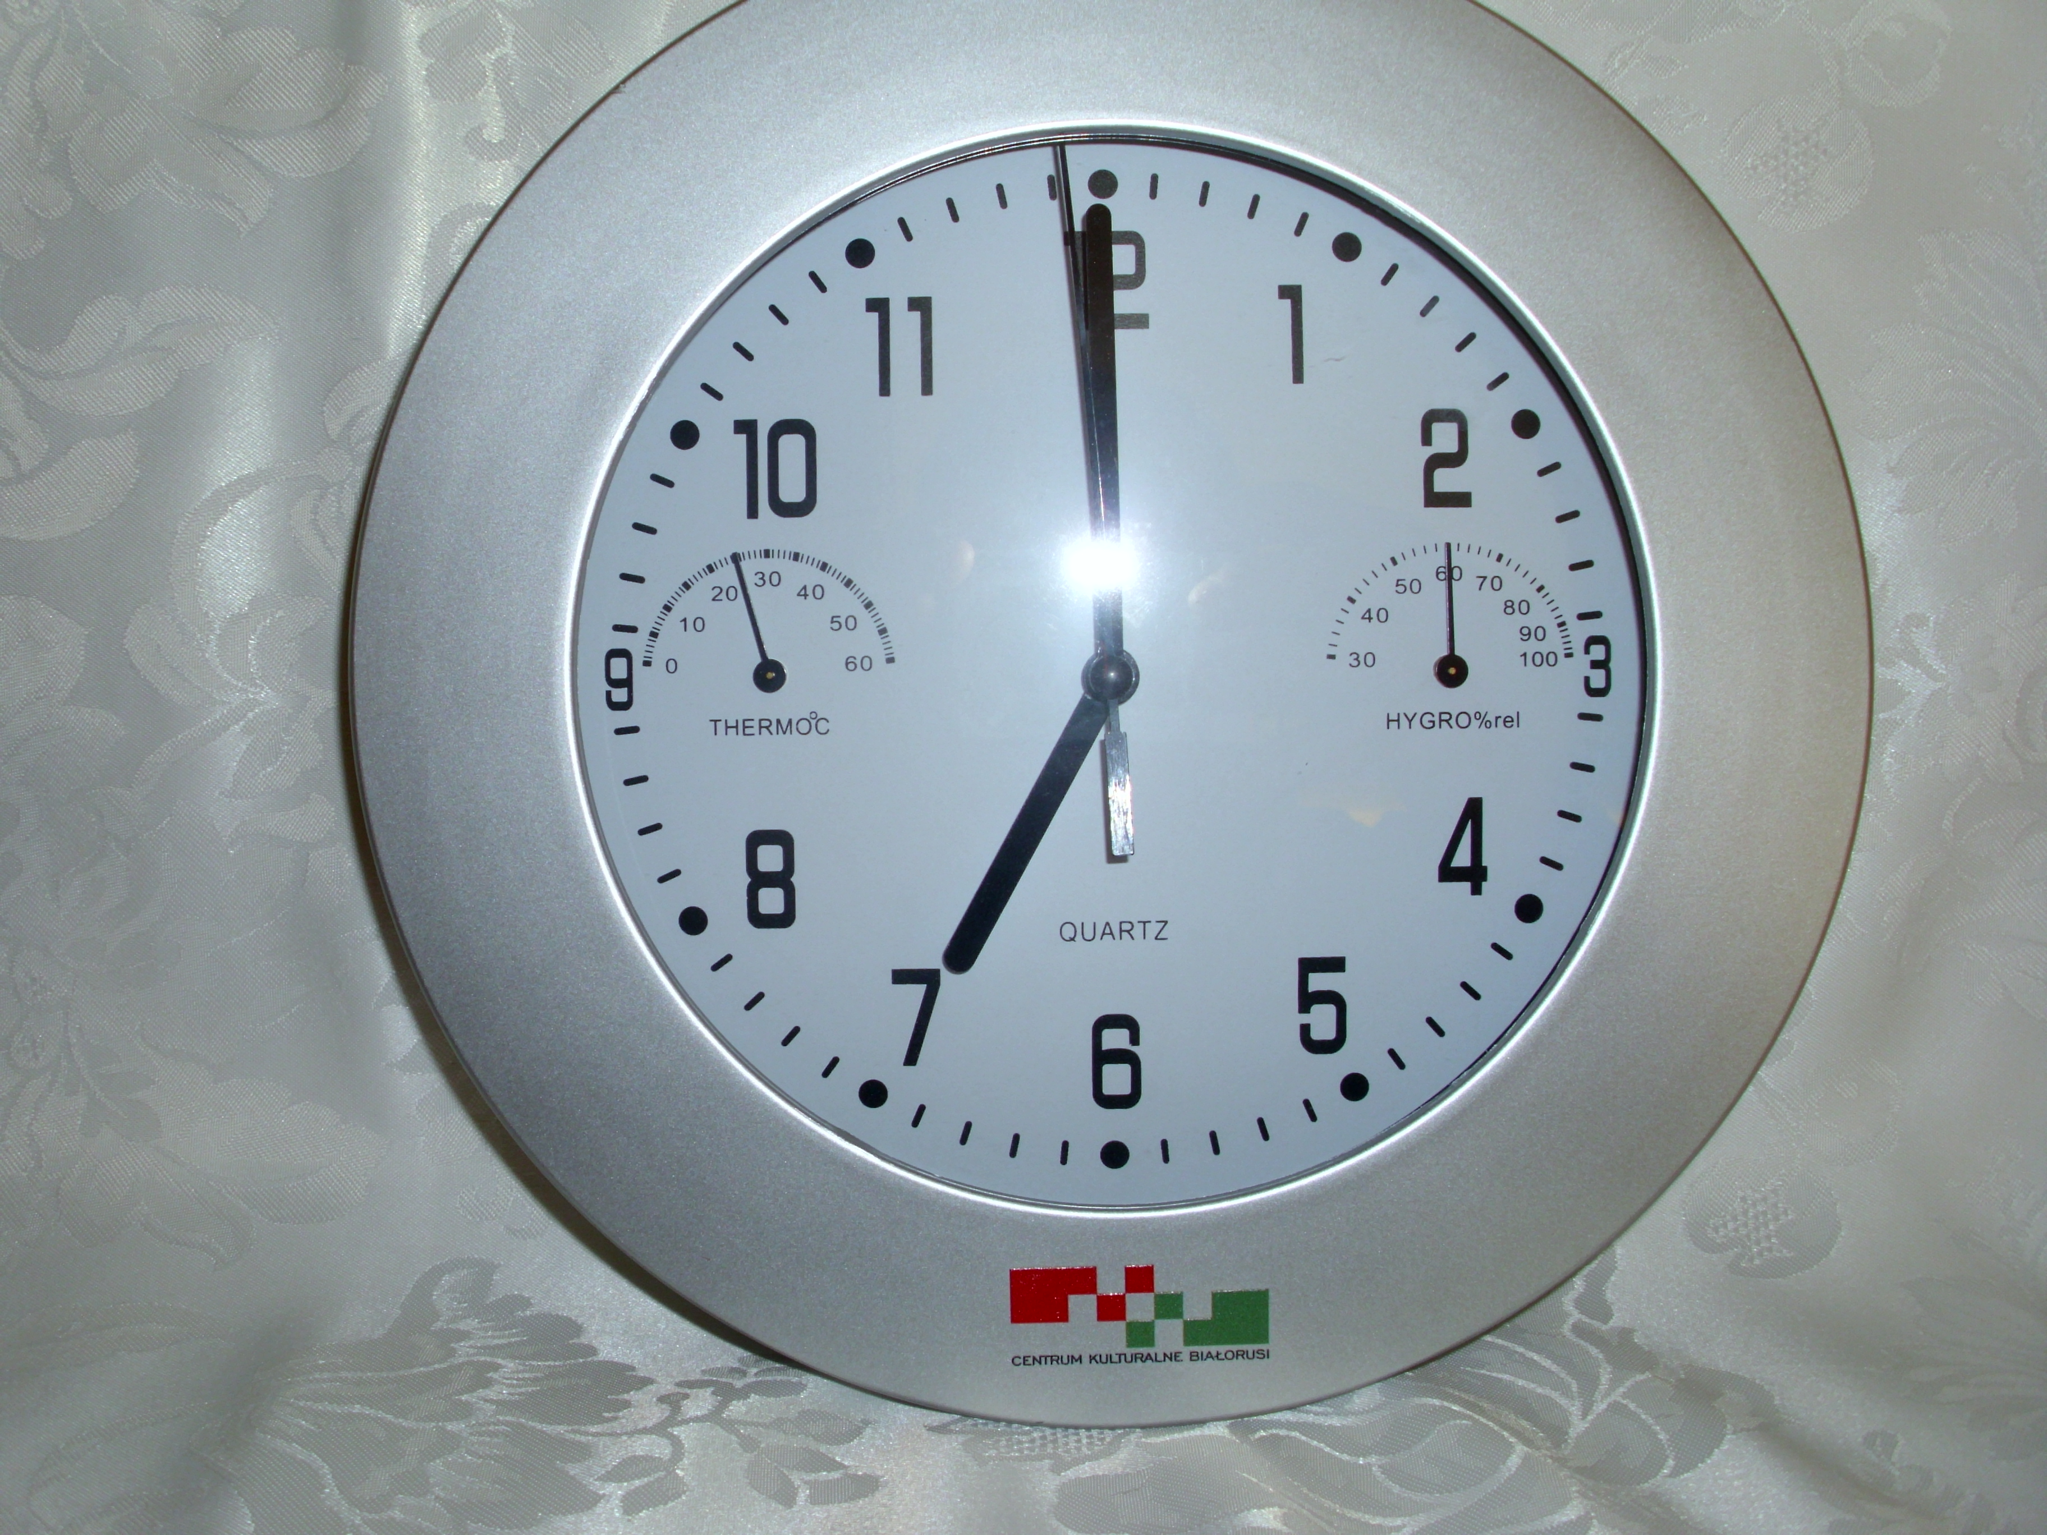
сем гадзін роўна = сем

Slide 5
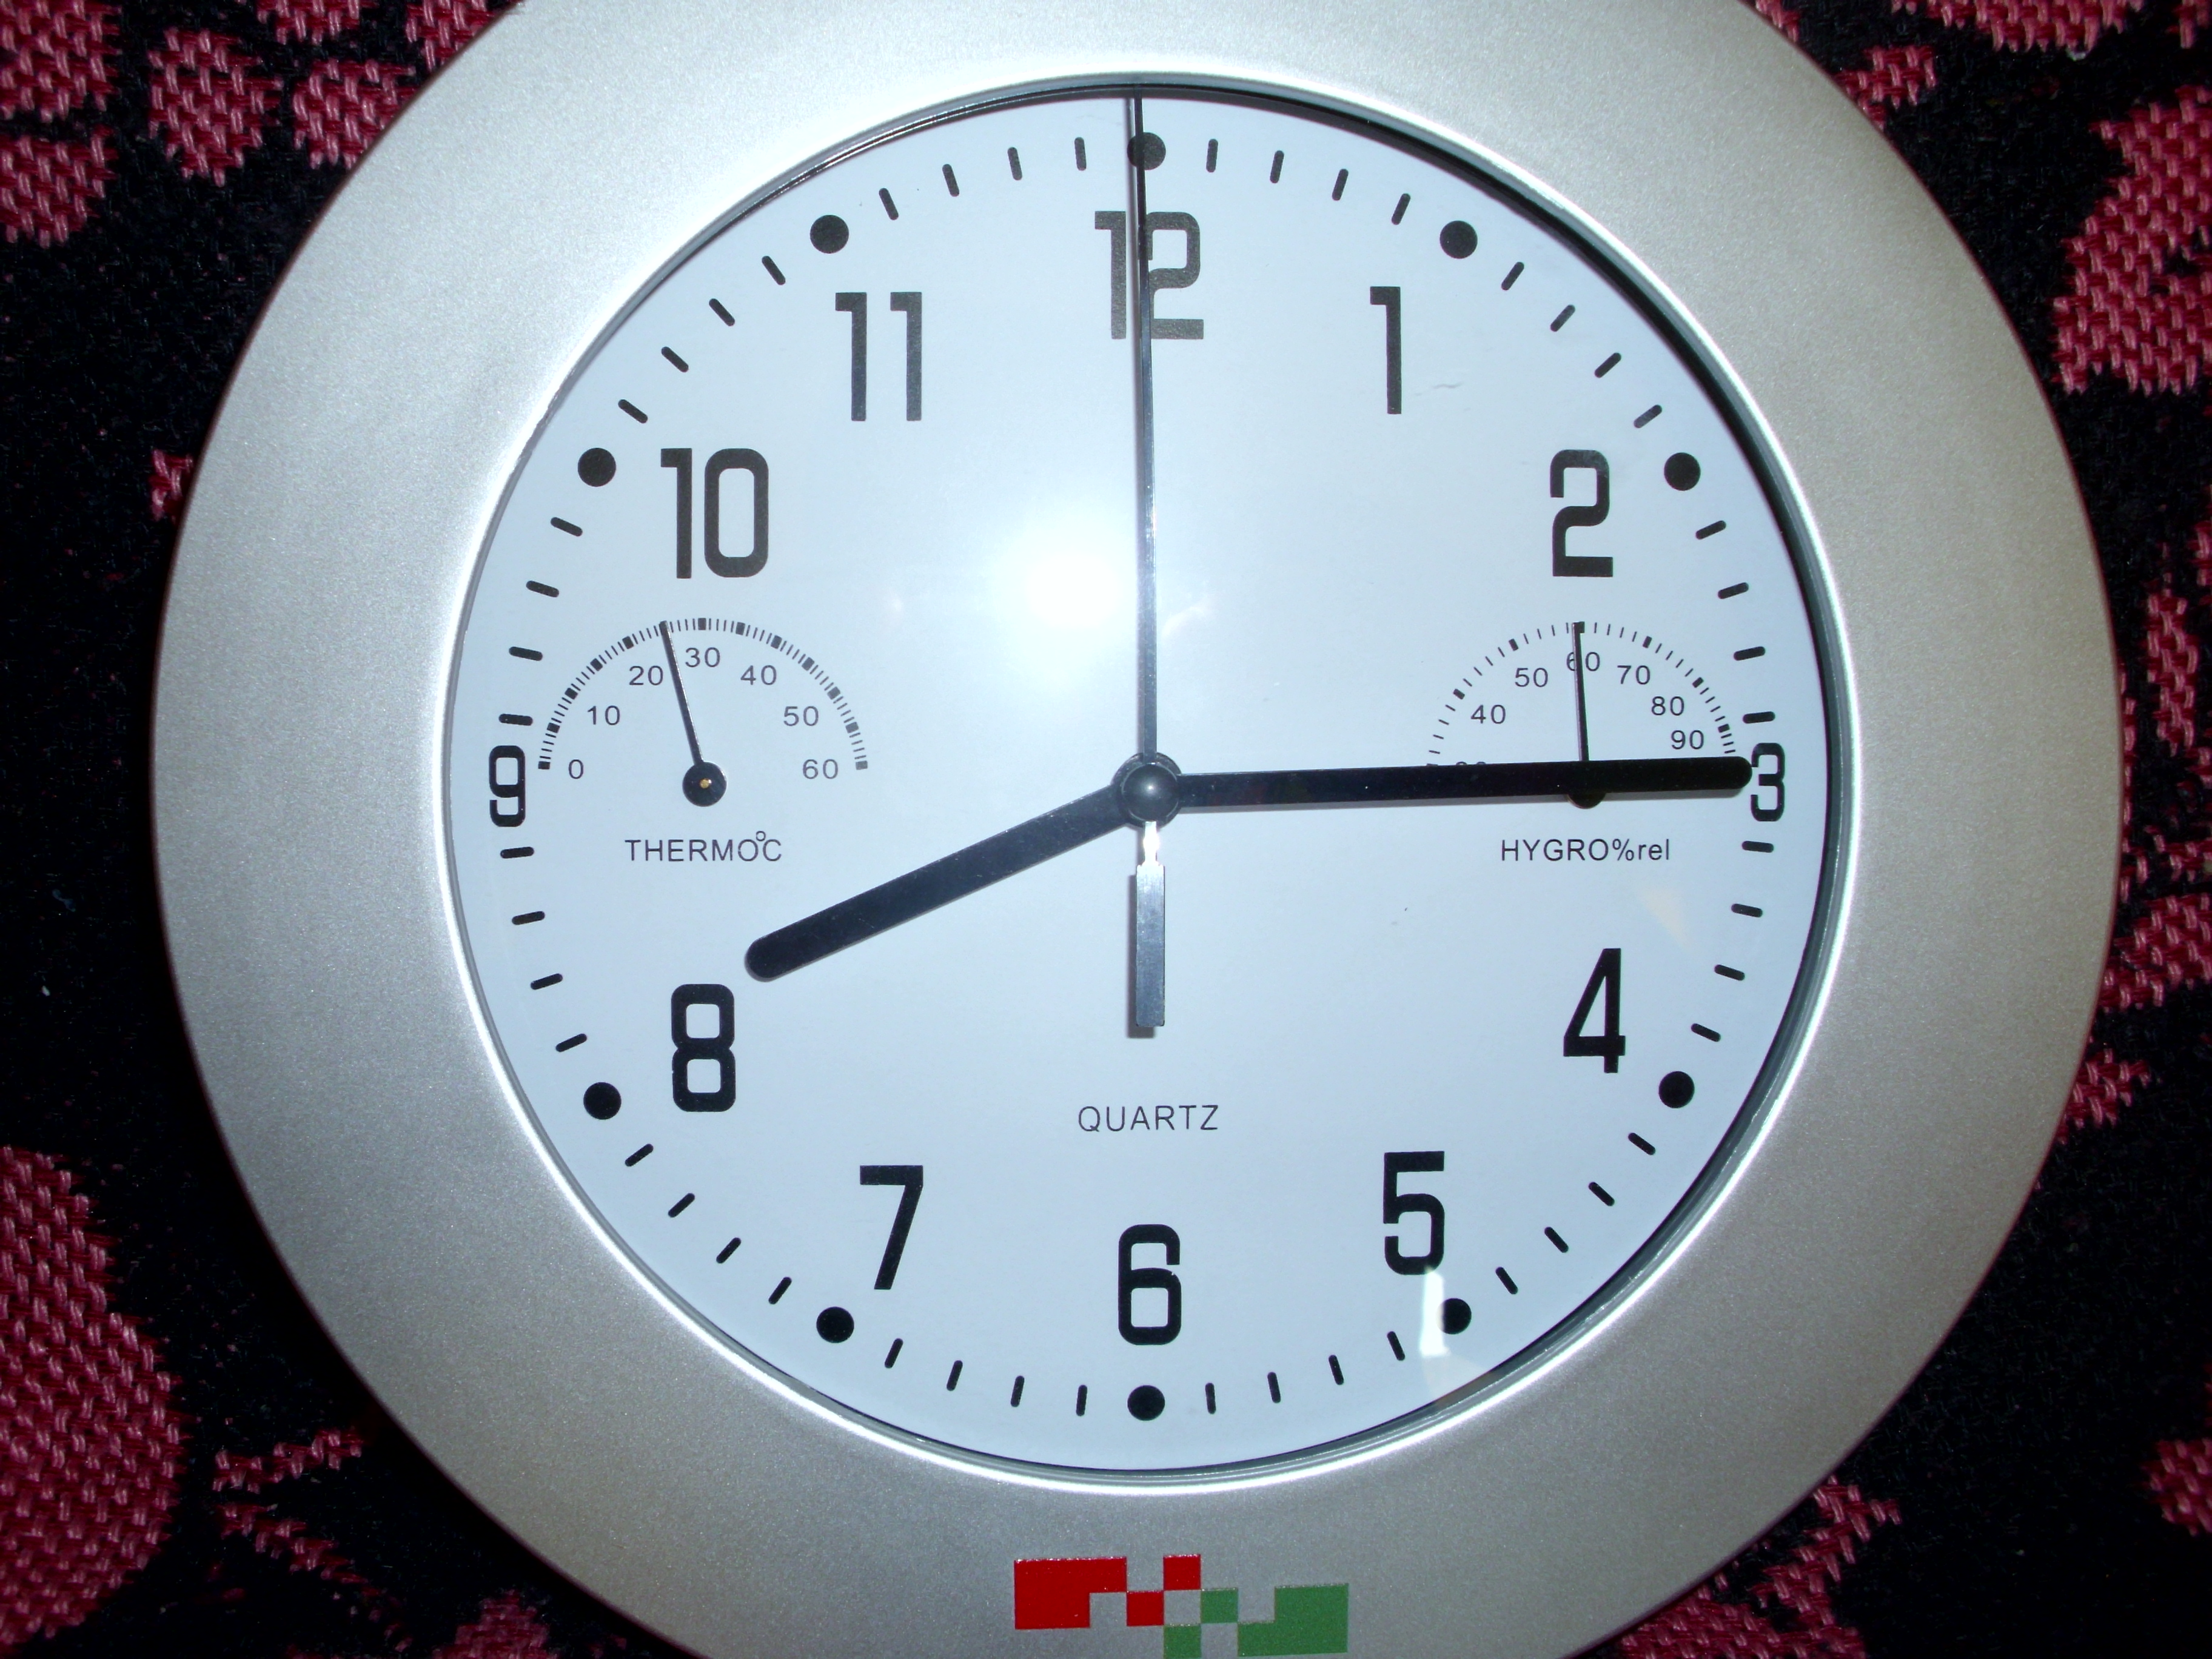
восем гадзін пятнаццаць мінут
= пятнаццаць дзявятай

Slide 6
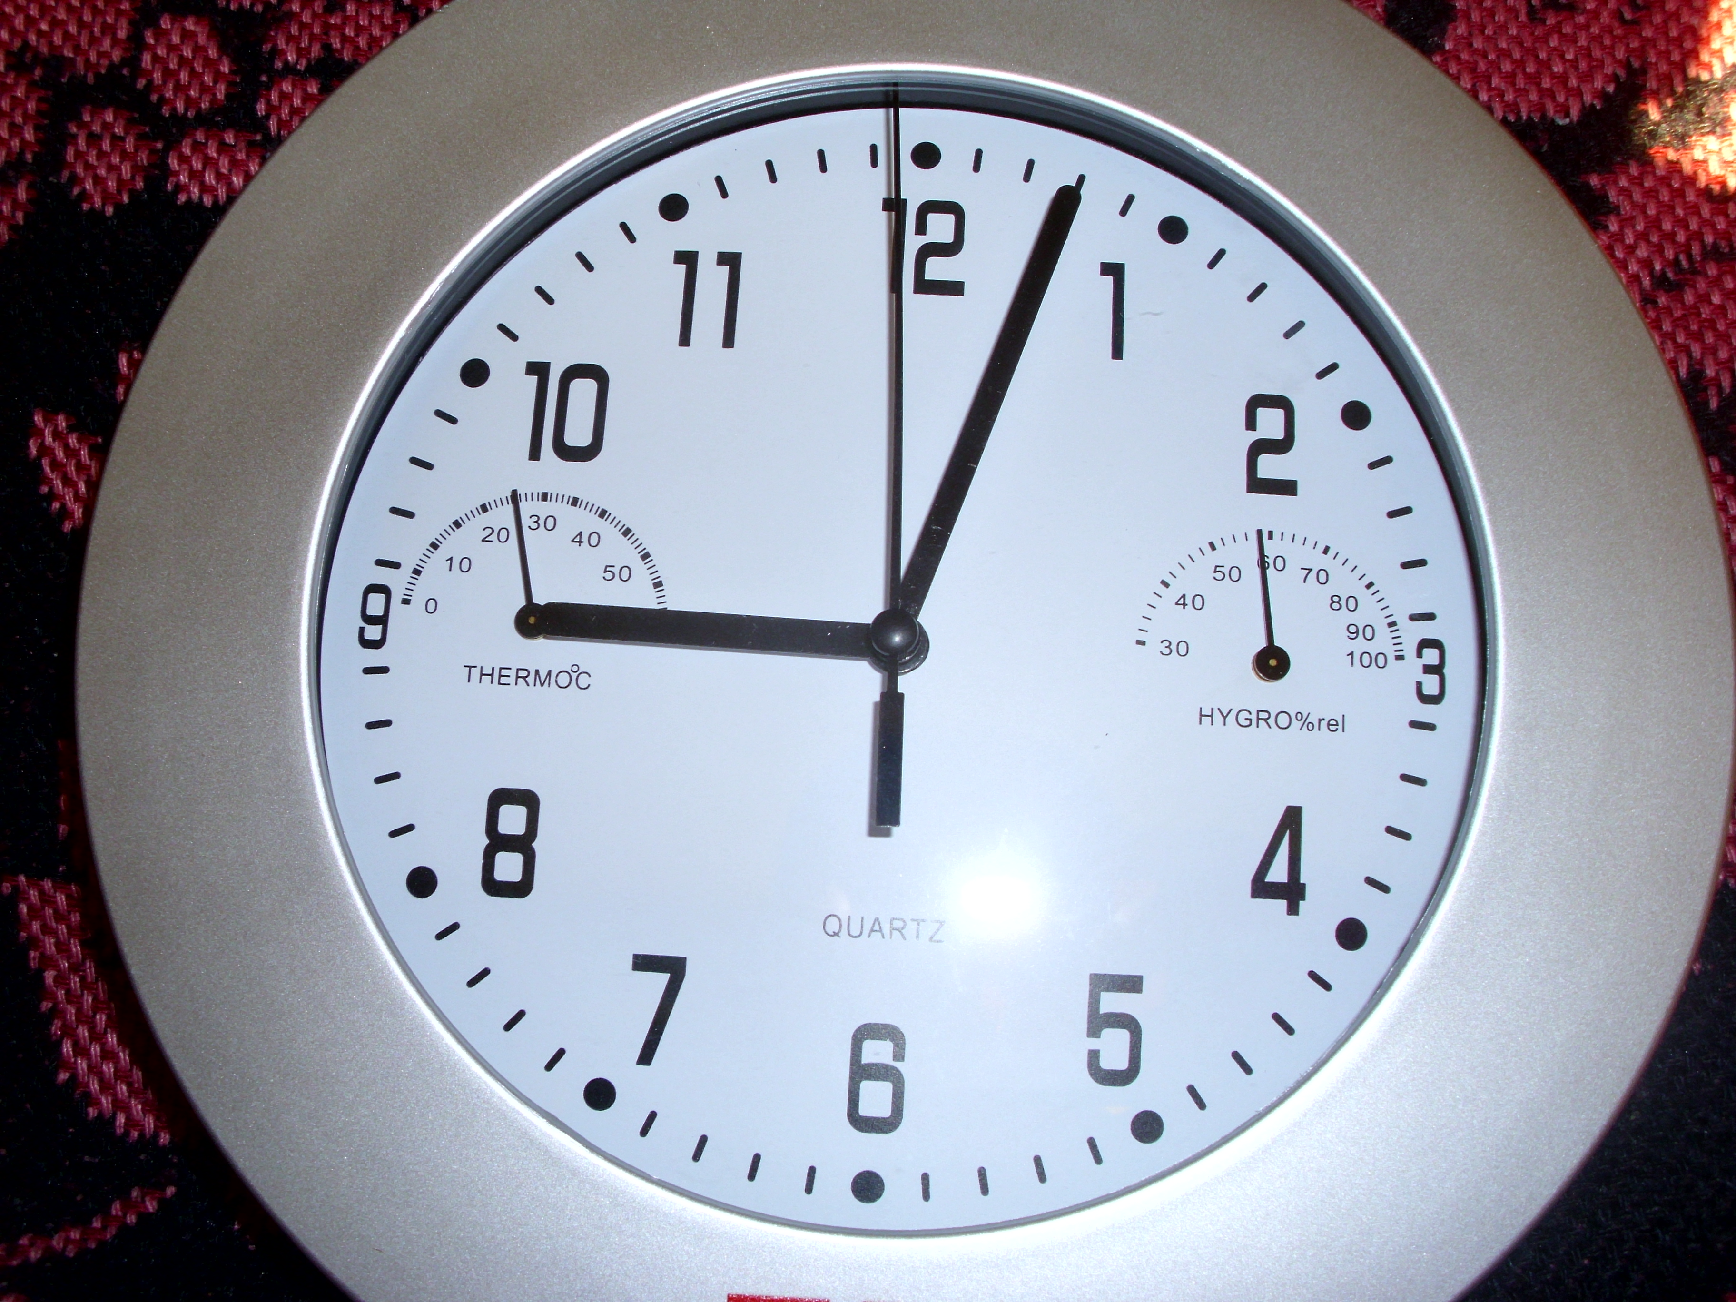
дзевяць нуль тры
= тры хвіліны дзясятай

Slide 7
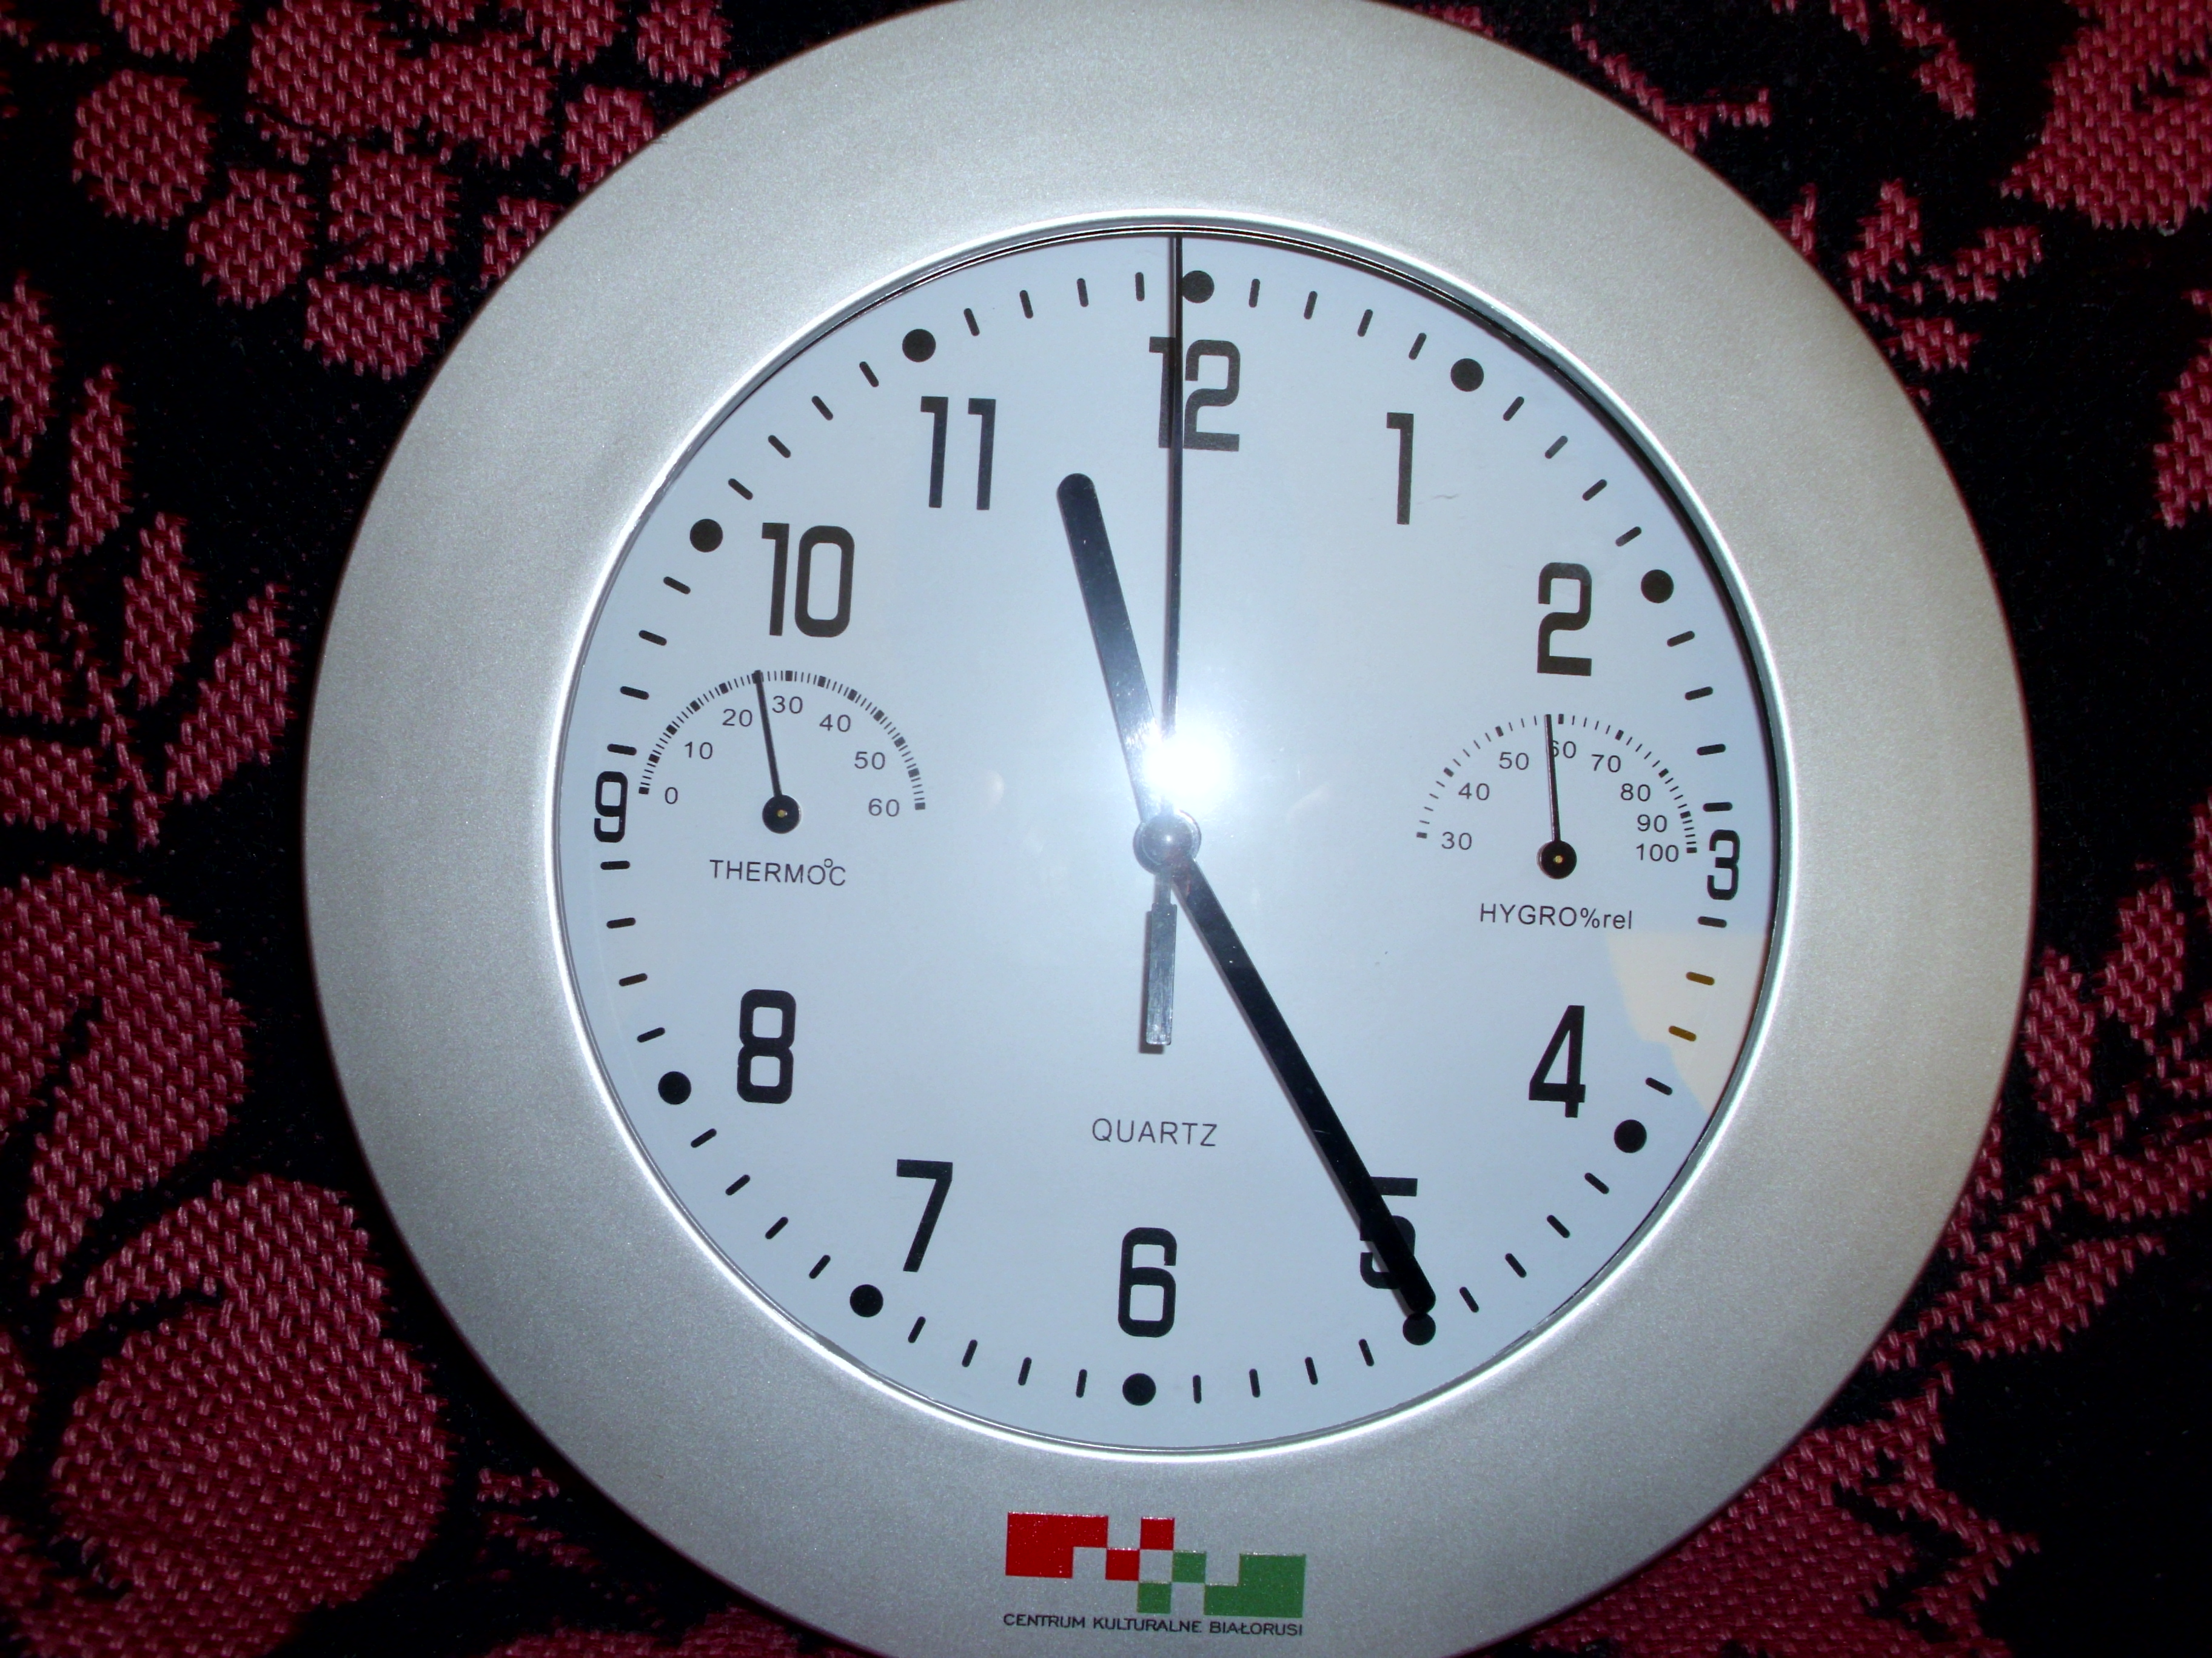
адзінаццаць дваццаць пяць
= дваццаць пяць дванаццатай

Slide 8
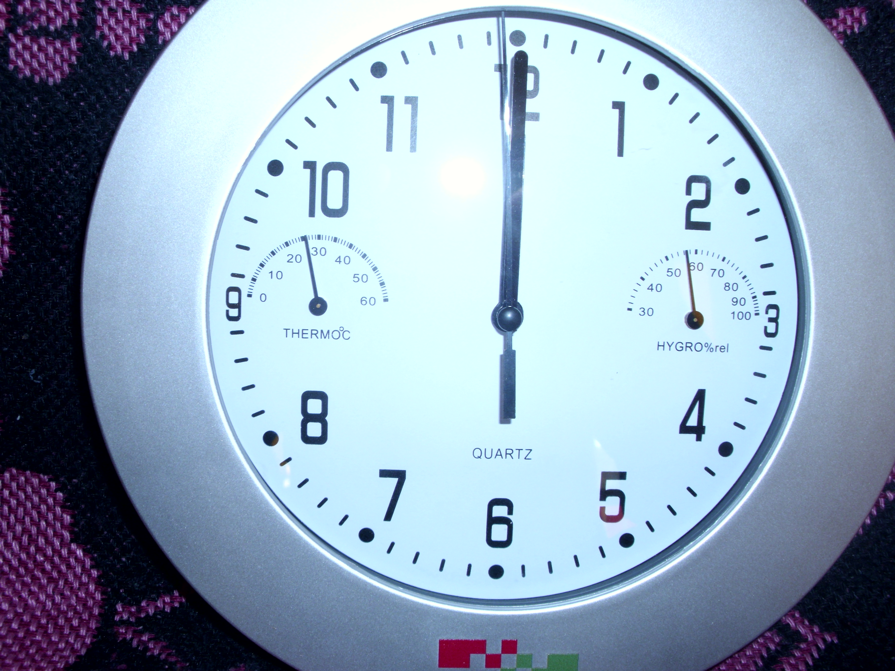
дванаццаць нуль-нуль
= дванаццаць/поўдзень

Slide 9
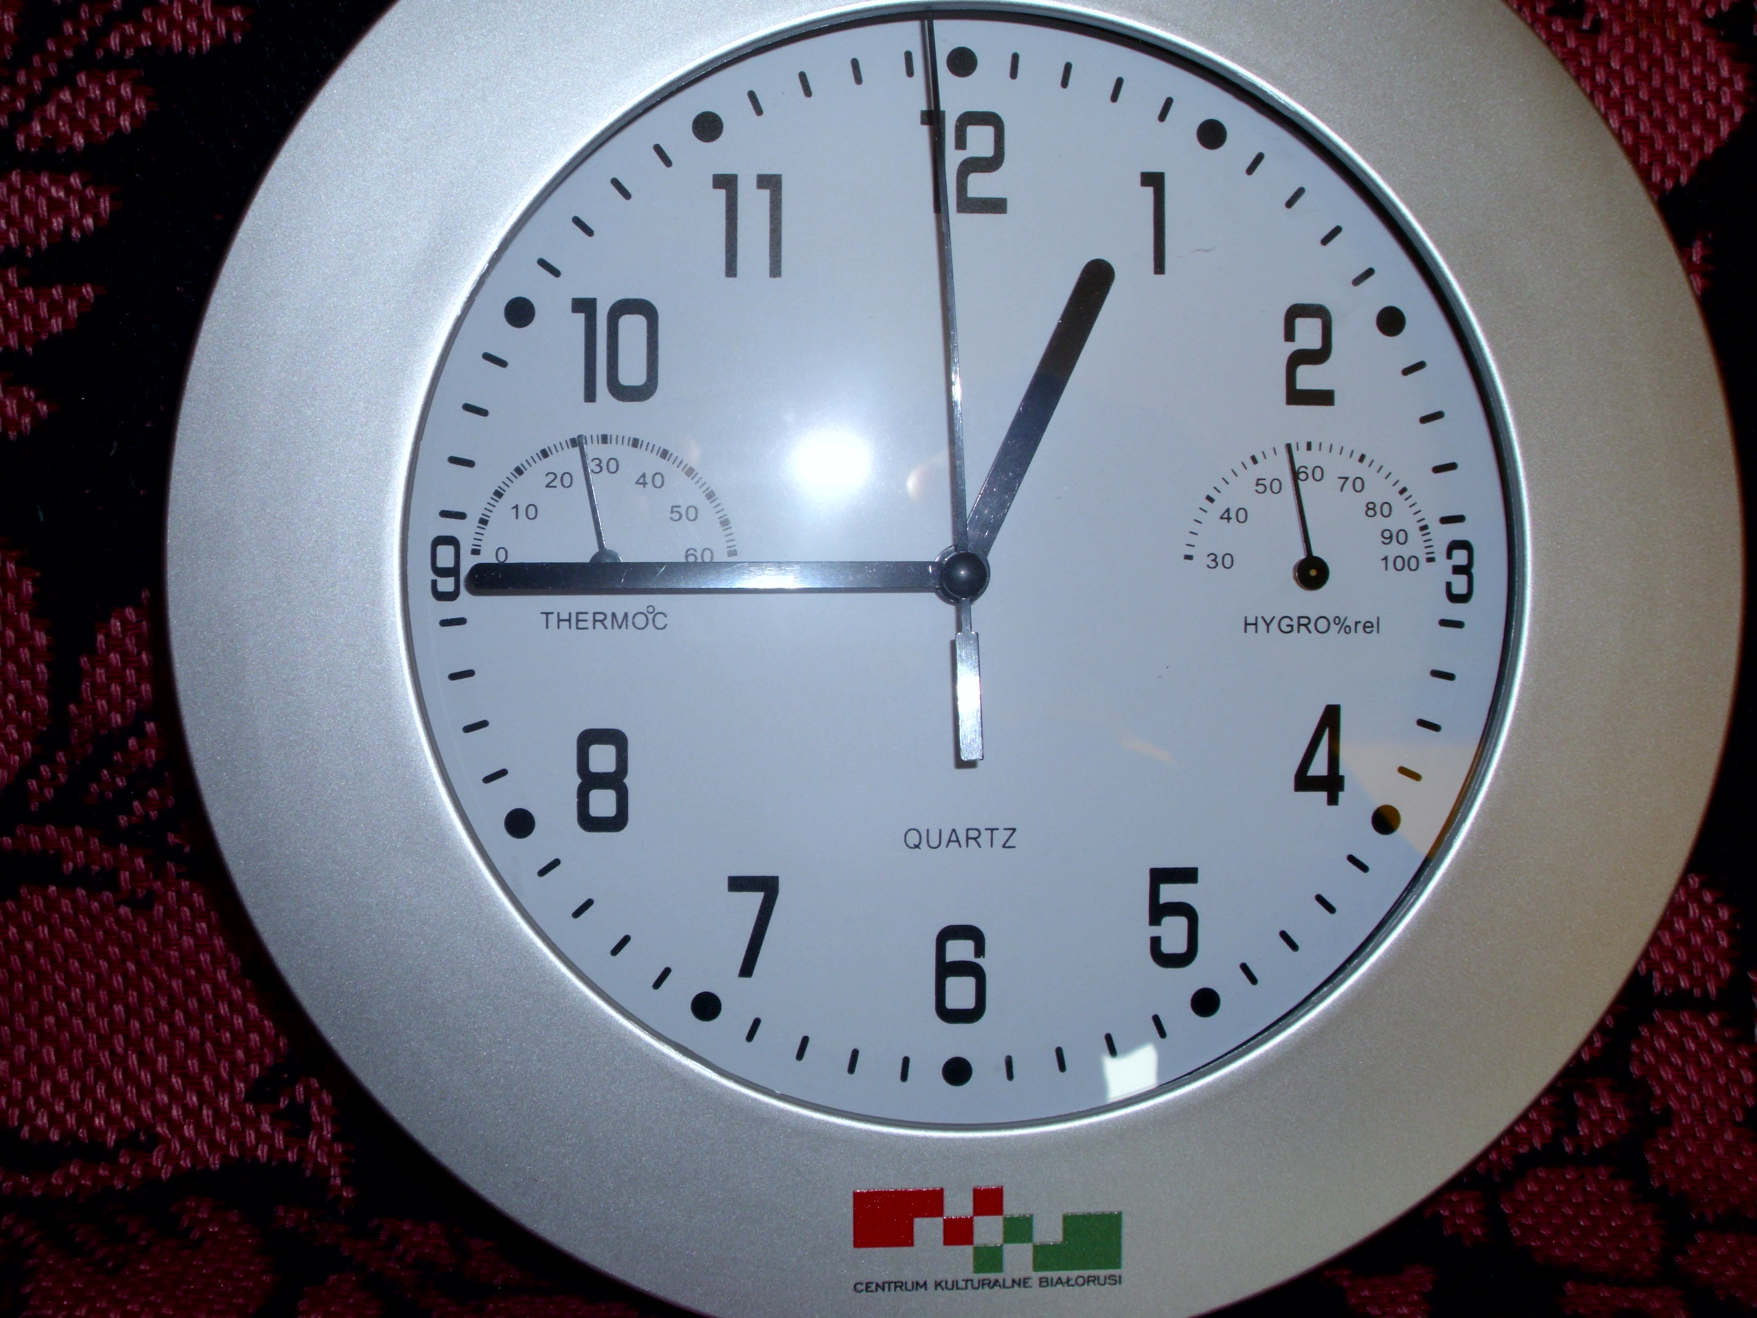
без чвэрткі гадзіна

Slide 10
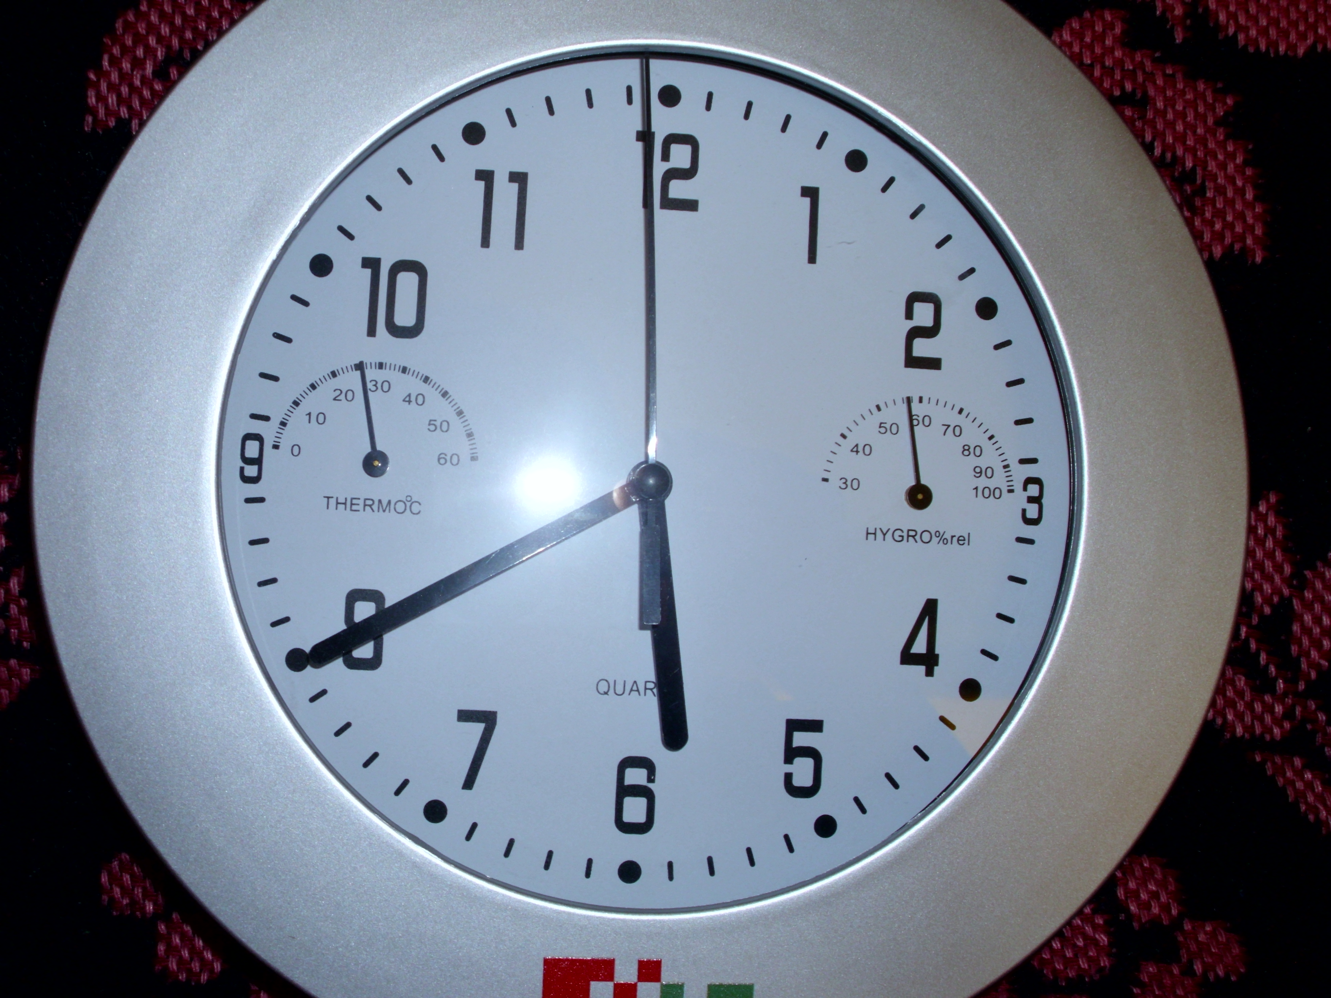
Скажы – колькі гадзін?
cямнаццаць сорак/без дваццаці шэсць

Slide 11
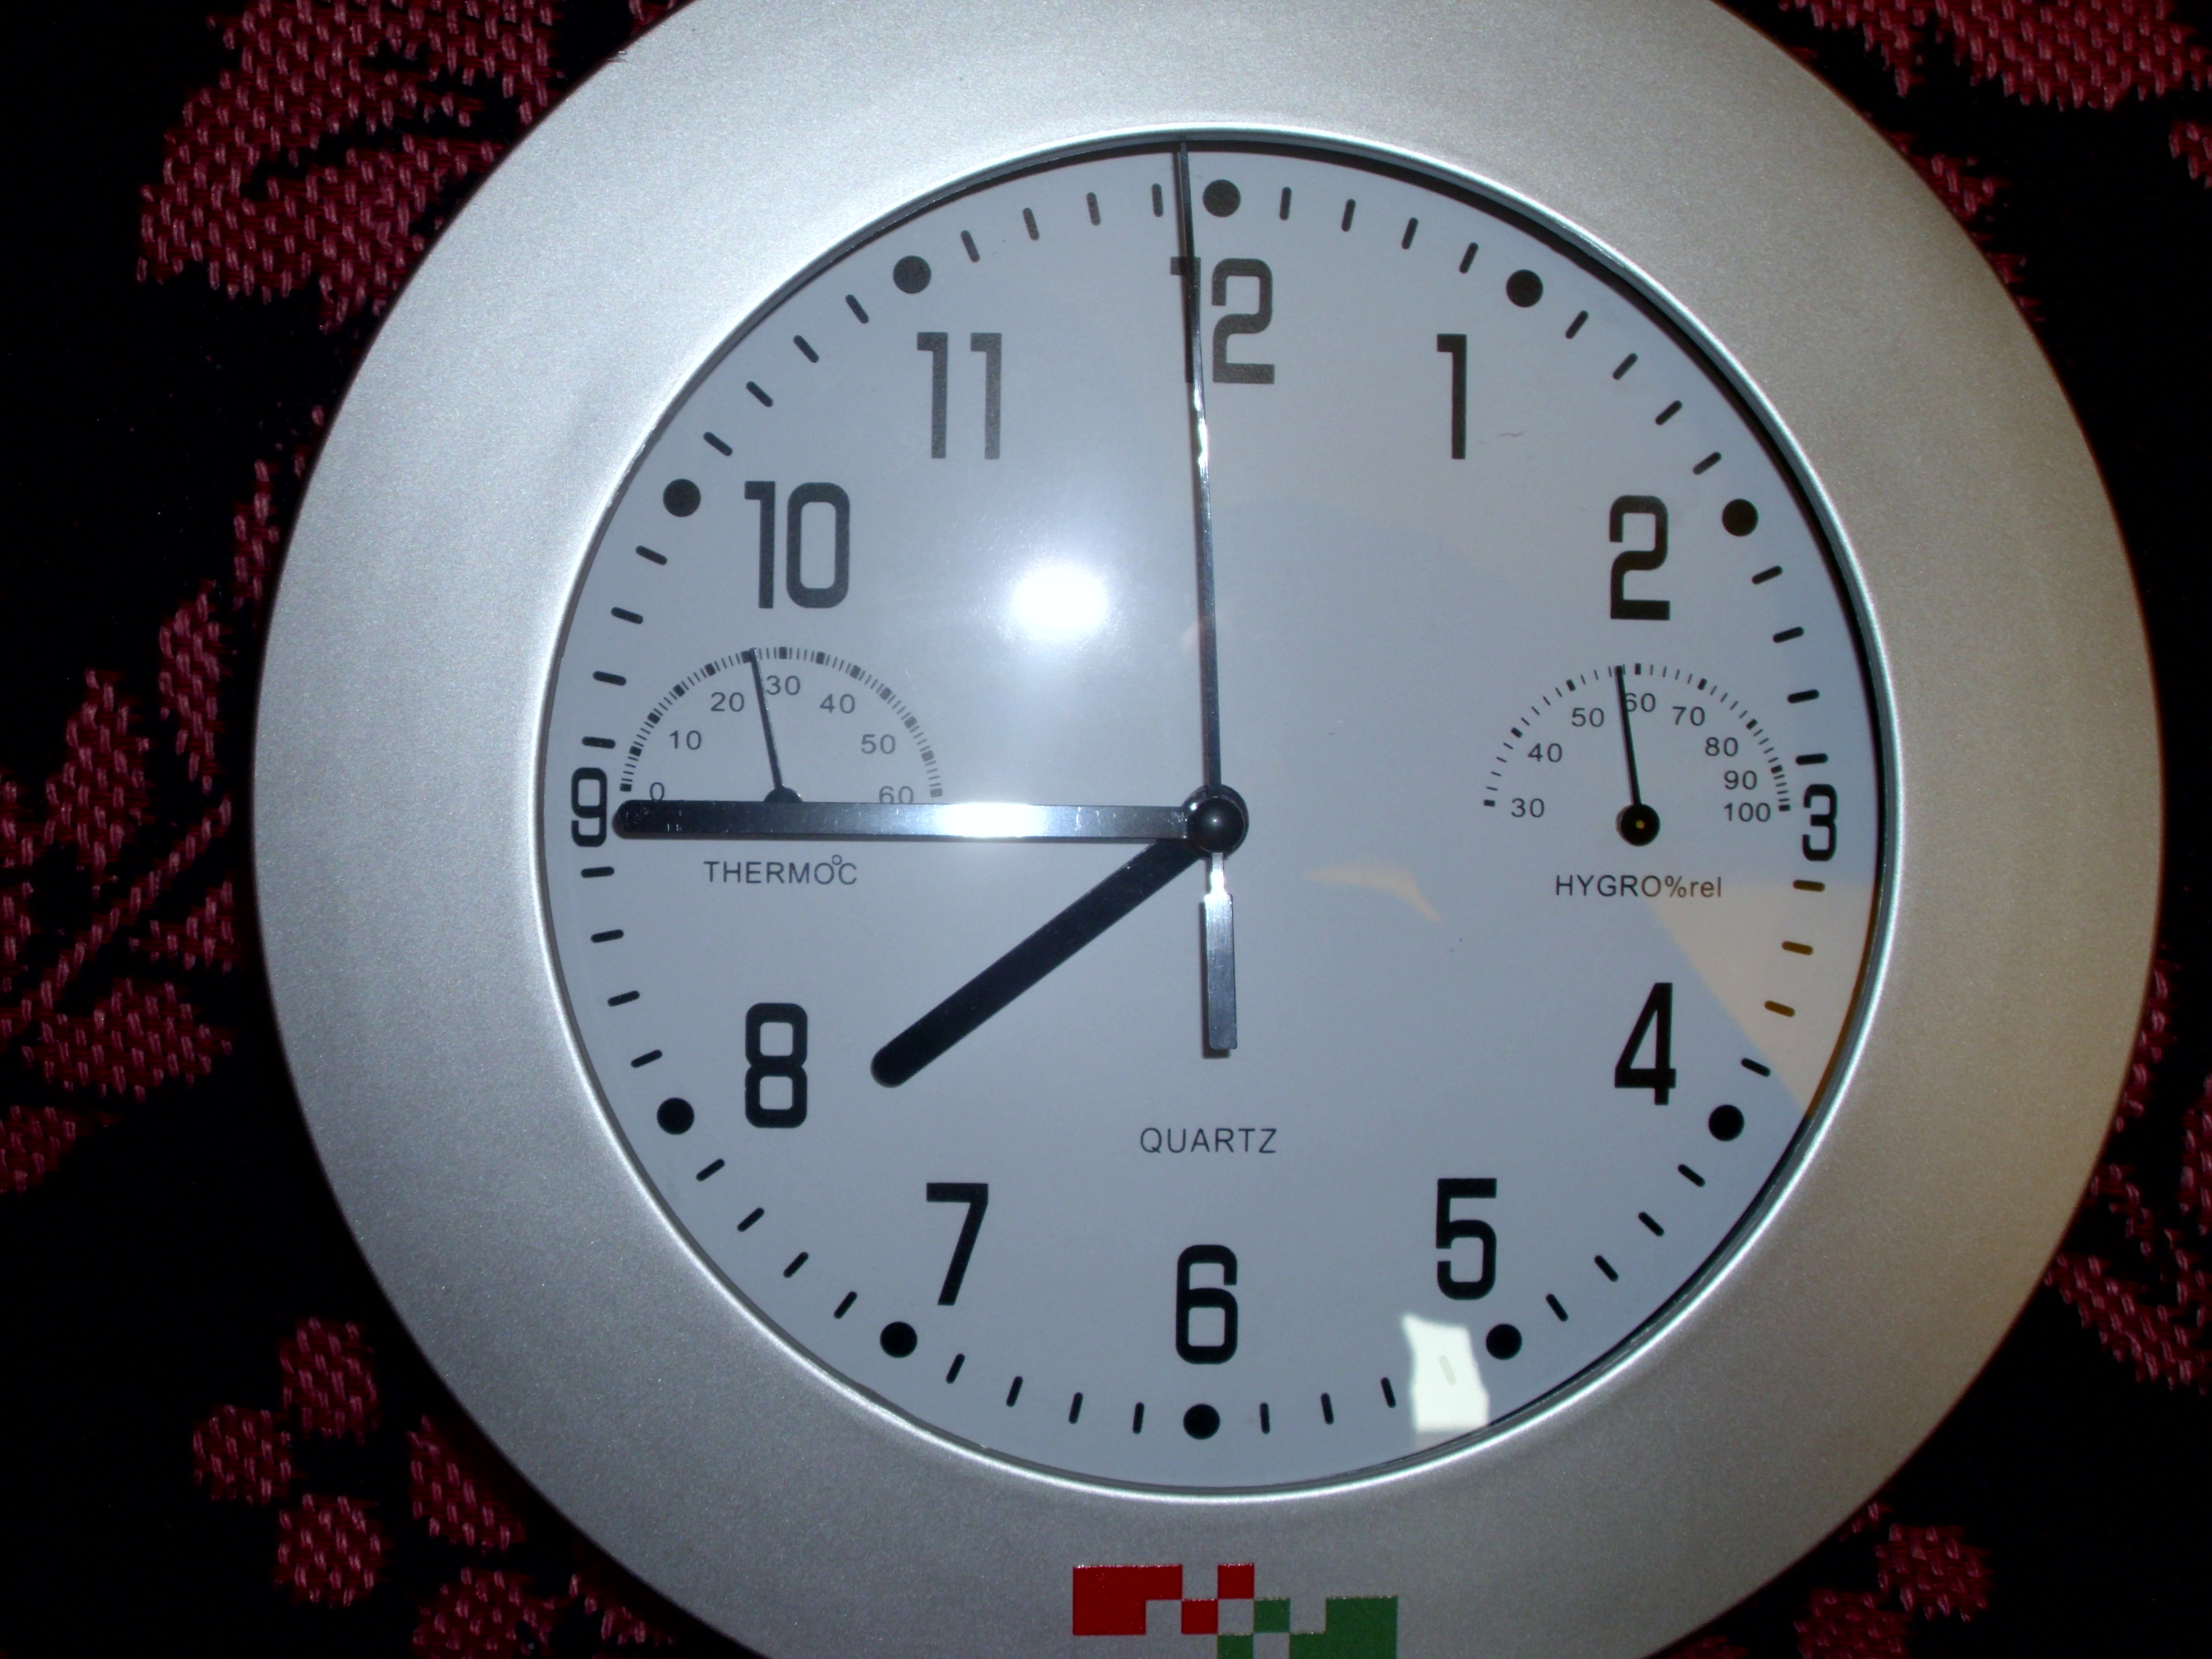
без чвэрткі восем

Slide 12
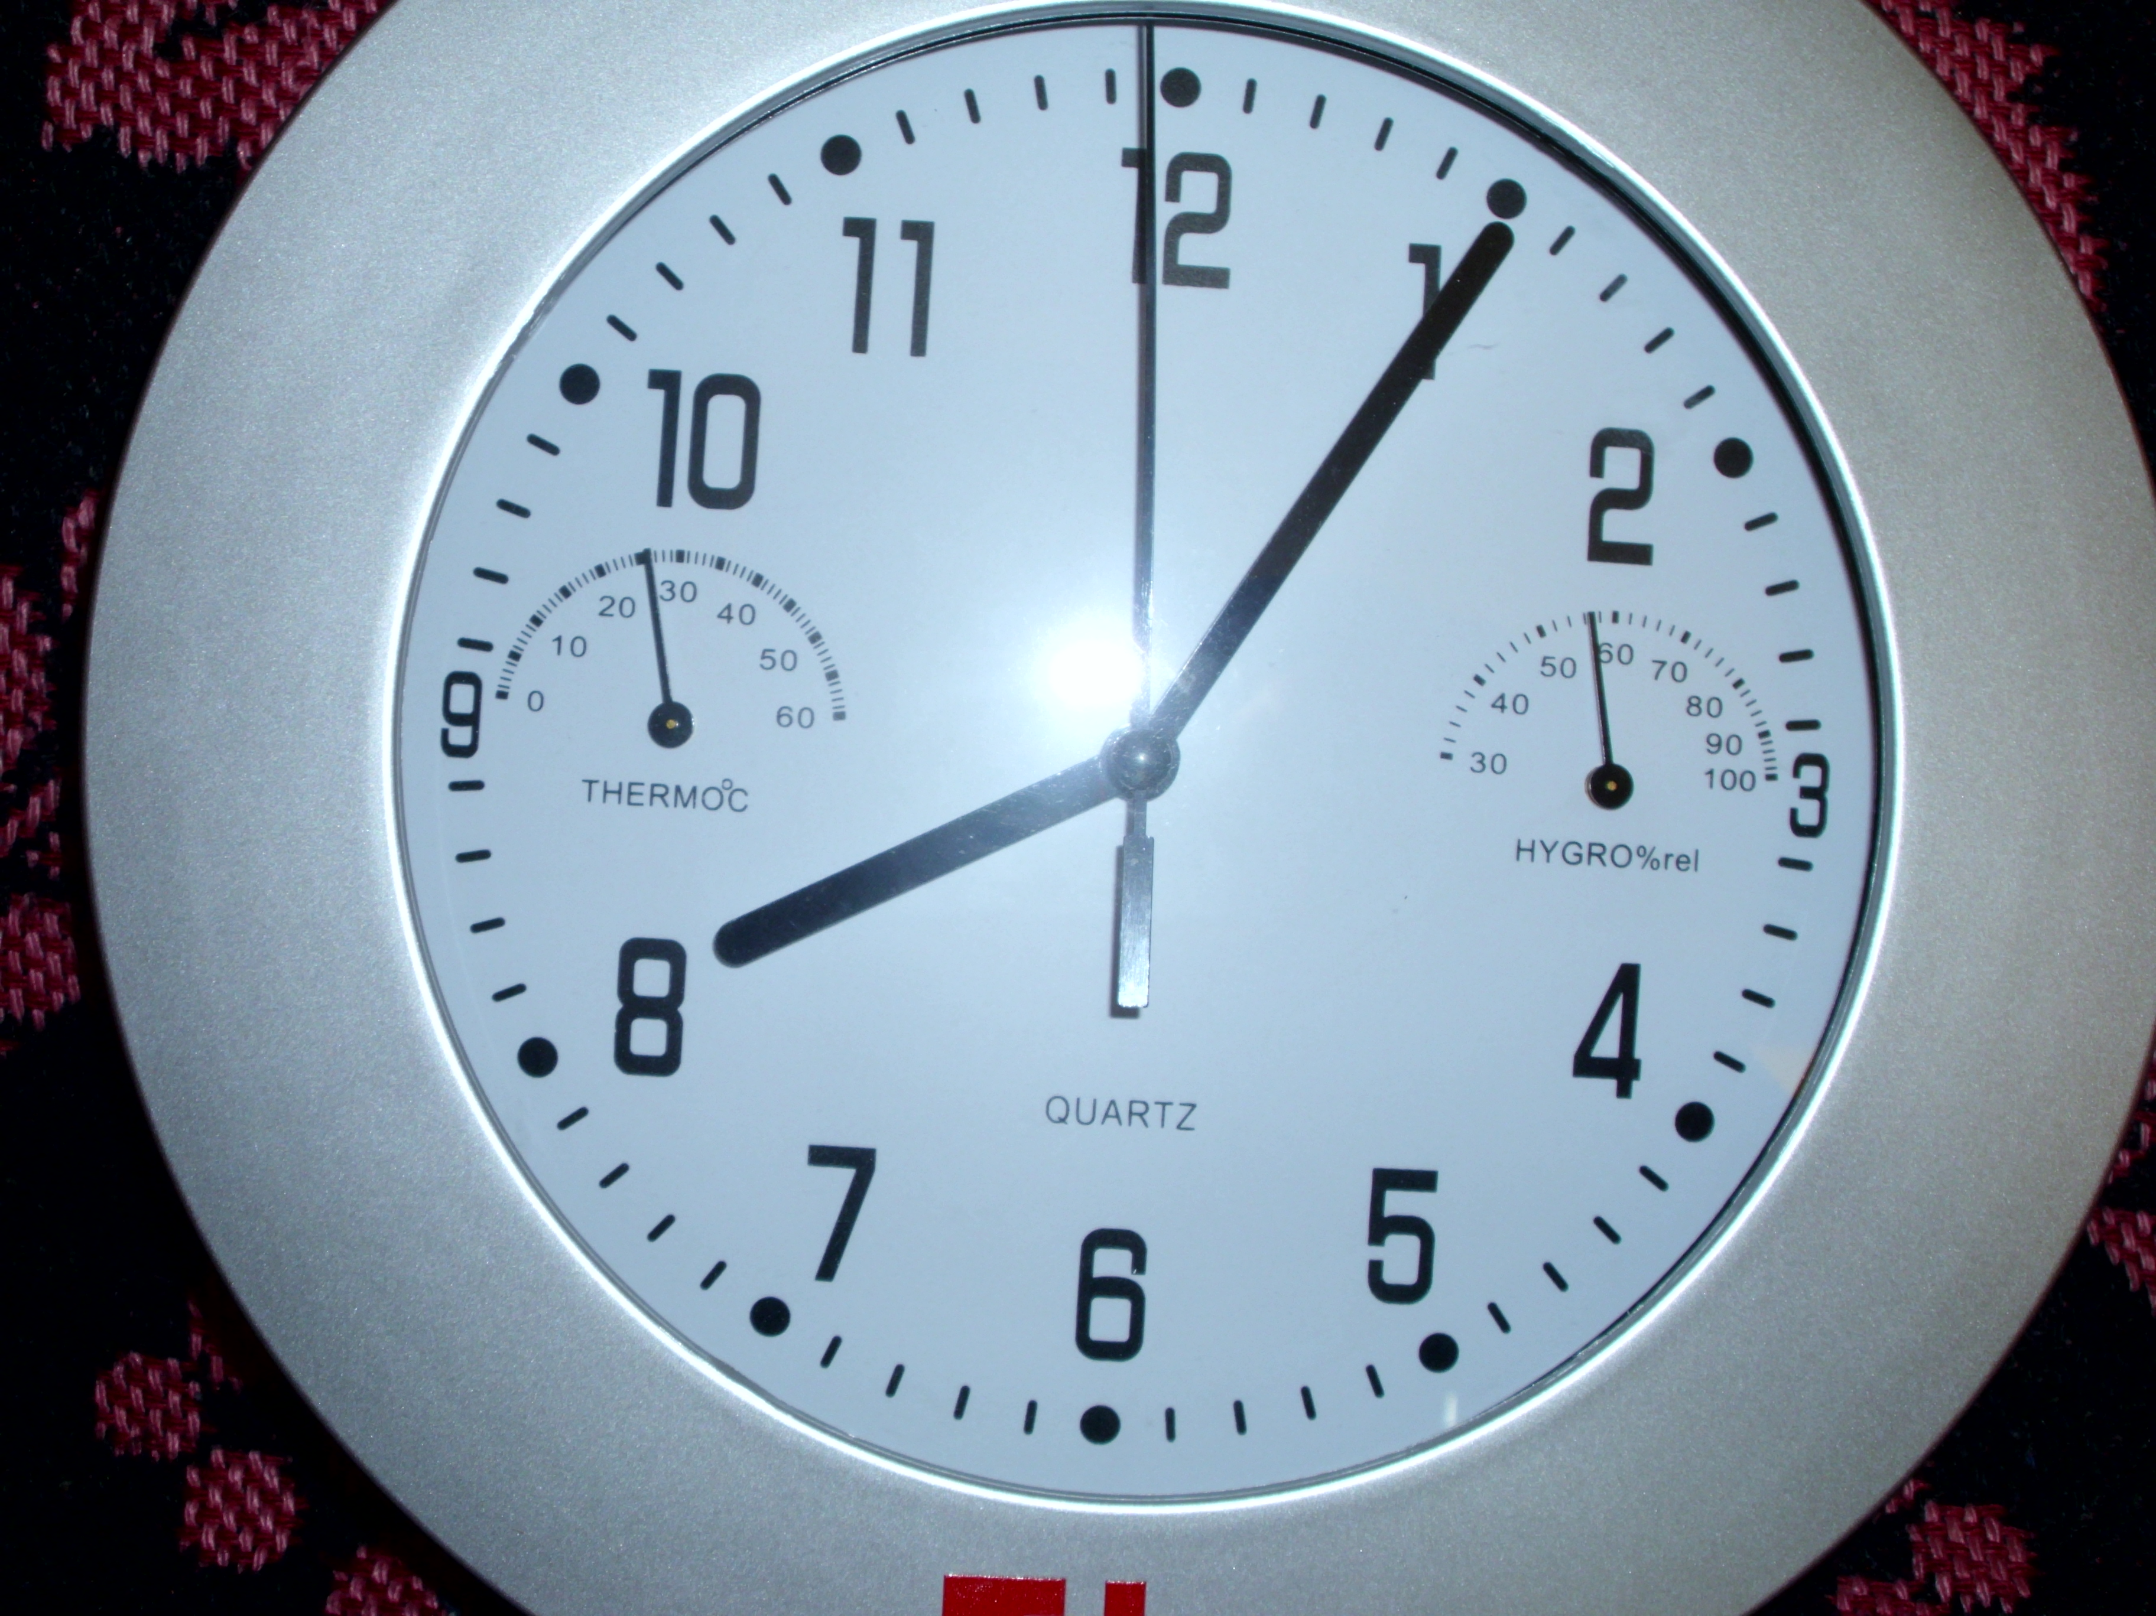
пяць на дзявятую

Slide 13
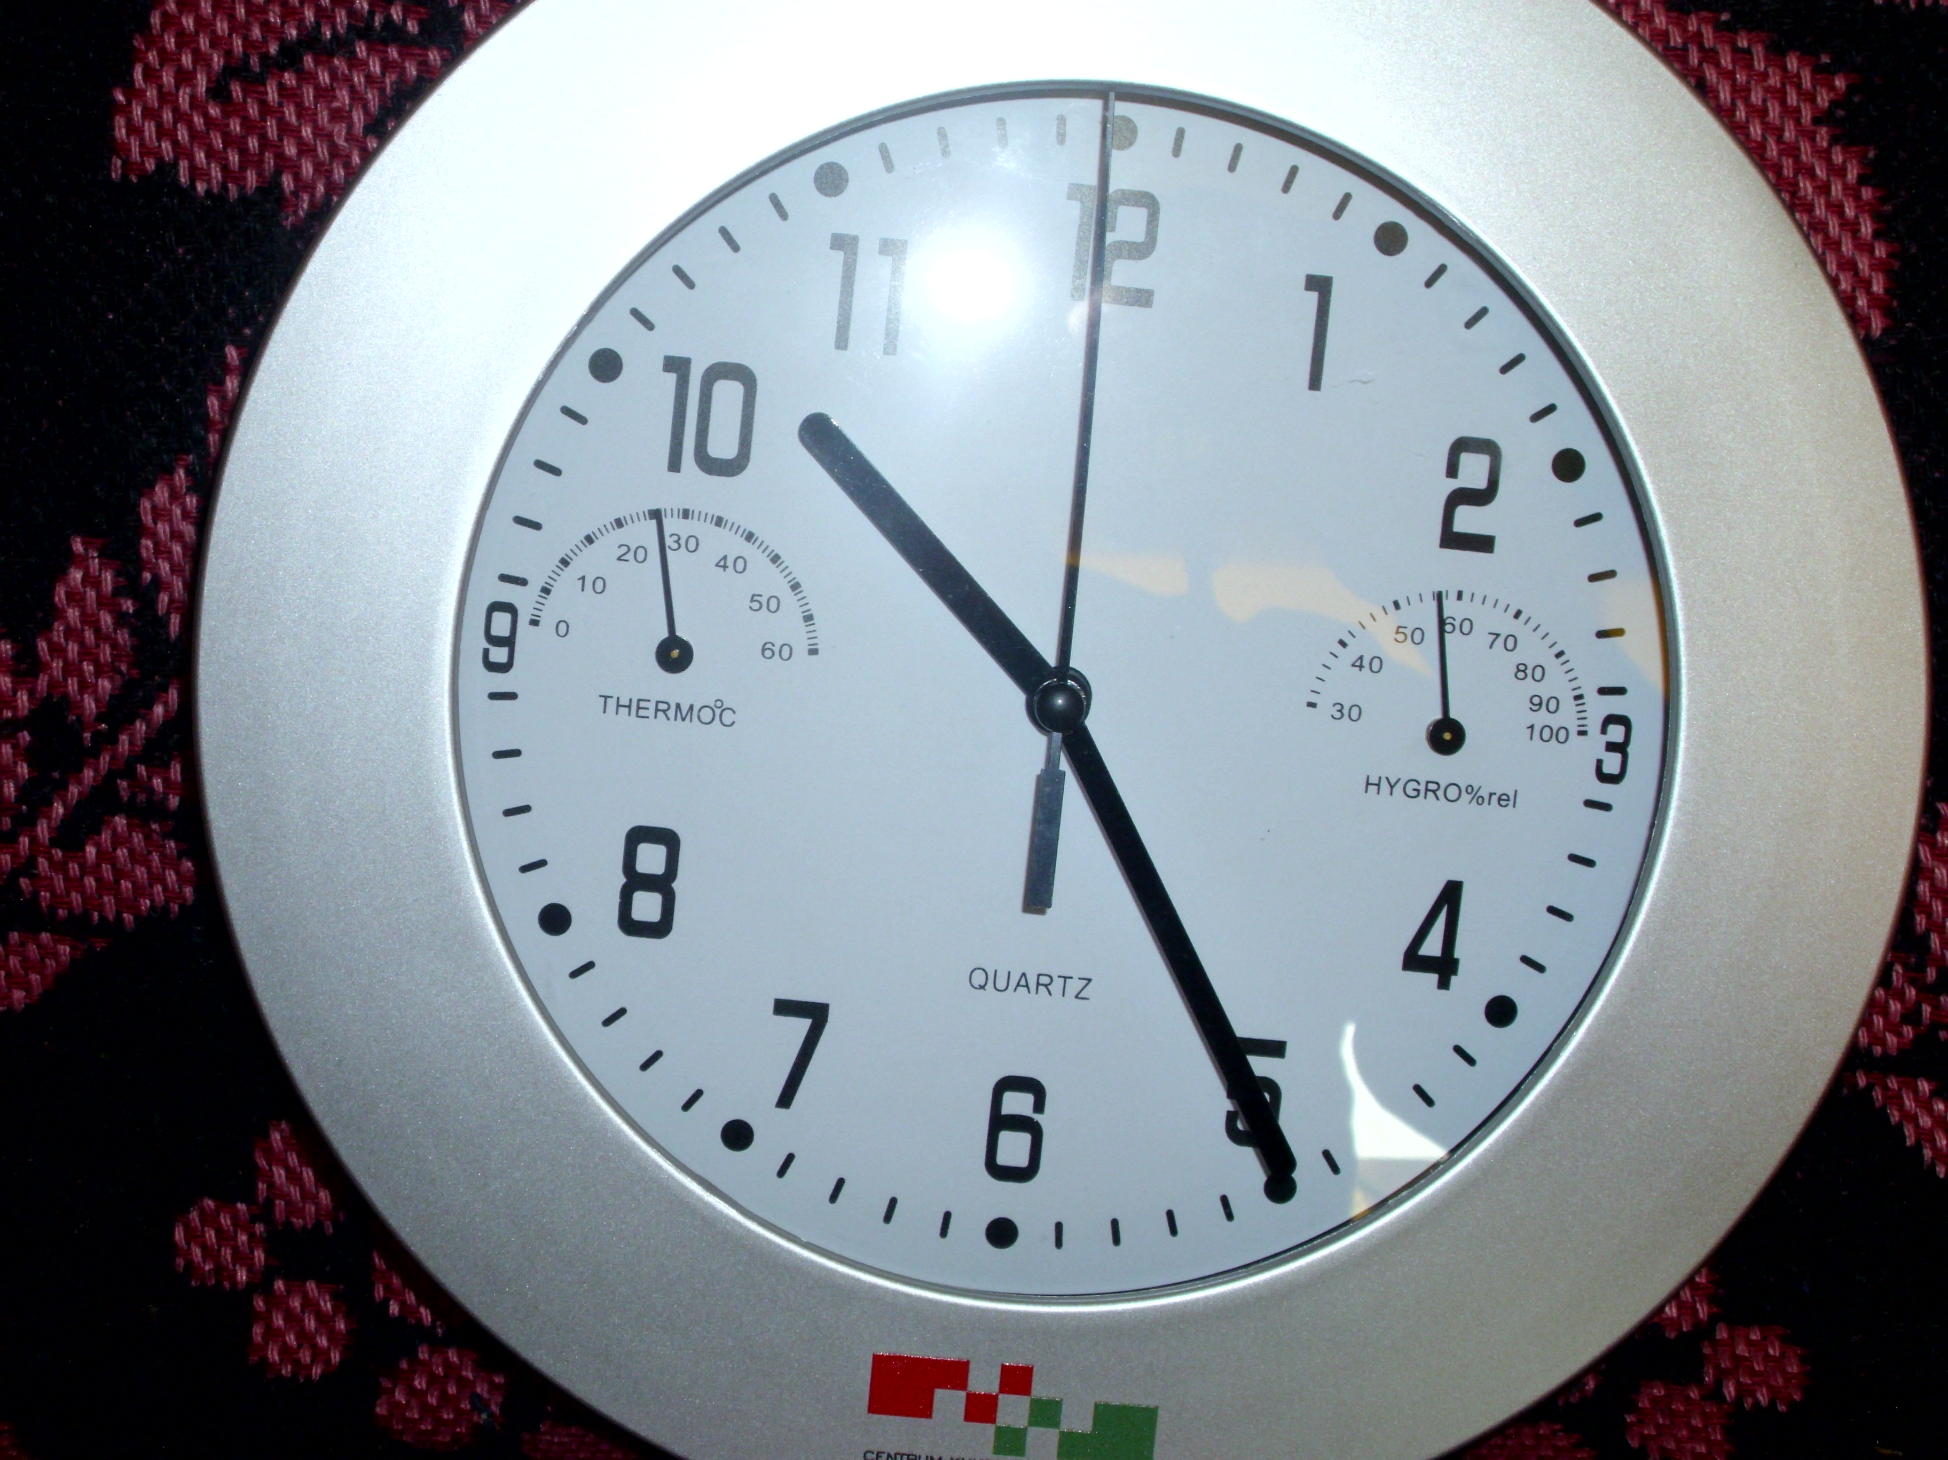
дзесяць дваццаць пяць

Slide 14
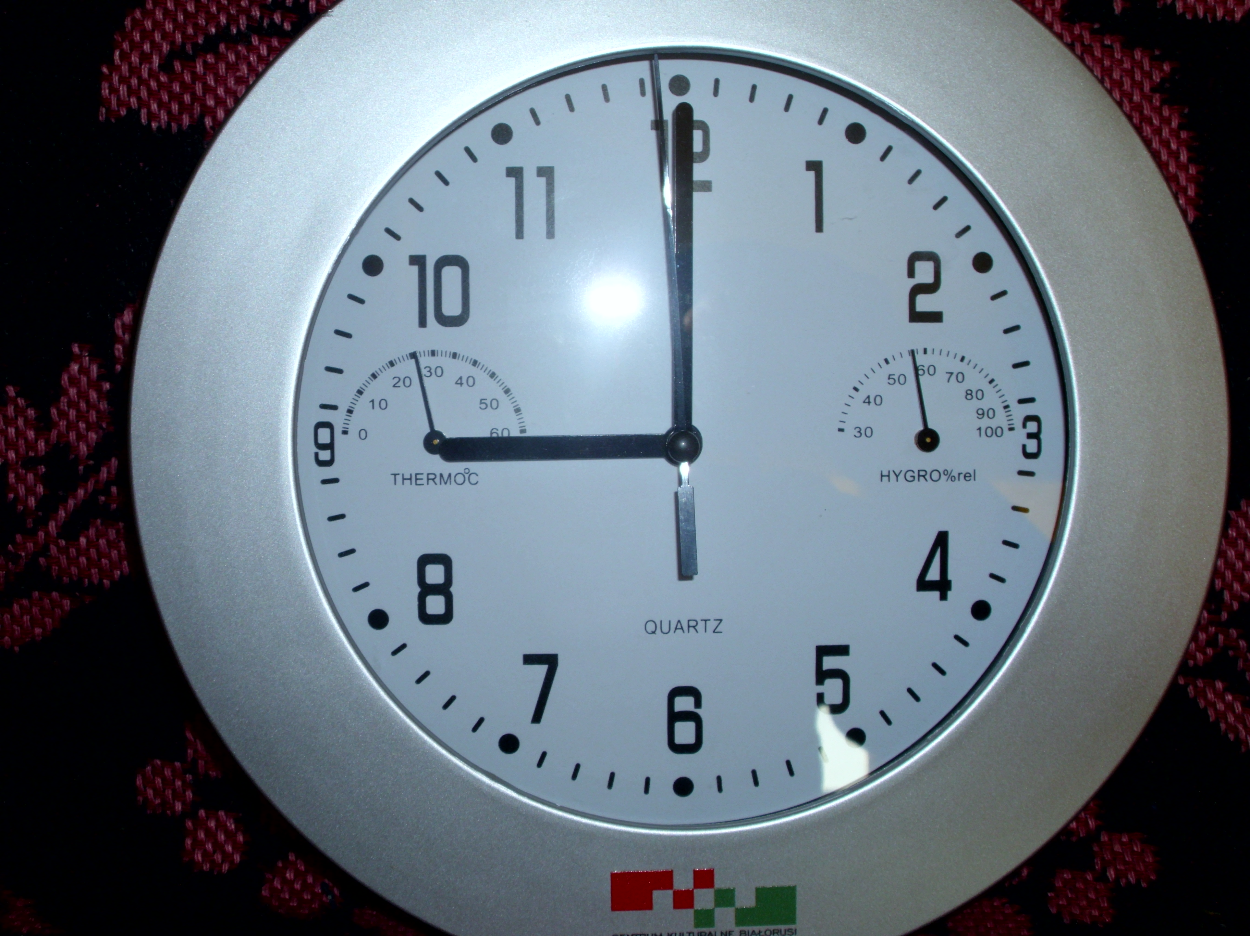
дзевяць гадзін

Slide 15
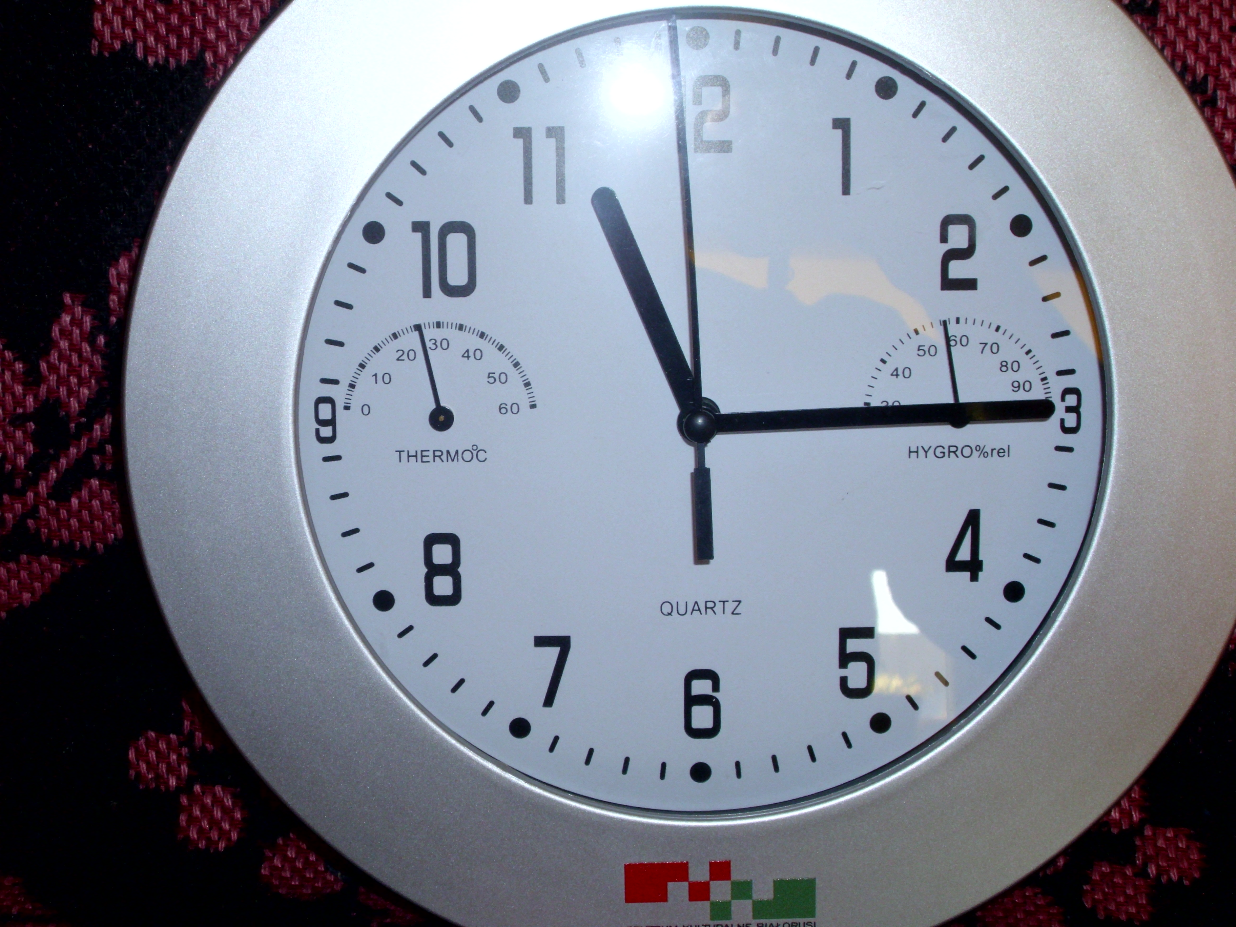
адзінаццаць гадзін пятнаццаць хвілін

Slide 16
У колькі гадзін?
У восем гадзін вечара.
А каторай гадзіне?
А шостай гадзіне.

Slide 17
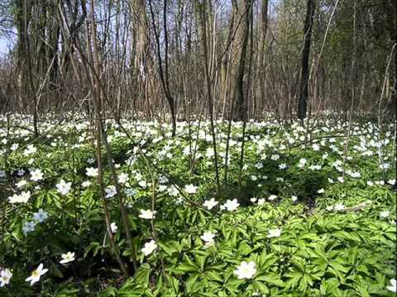
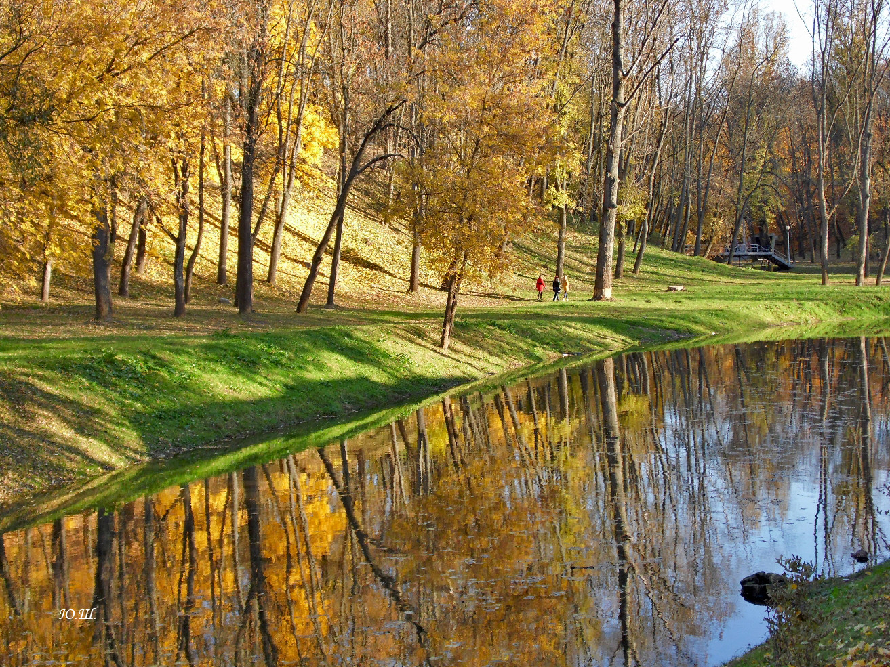
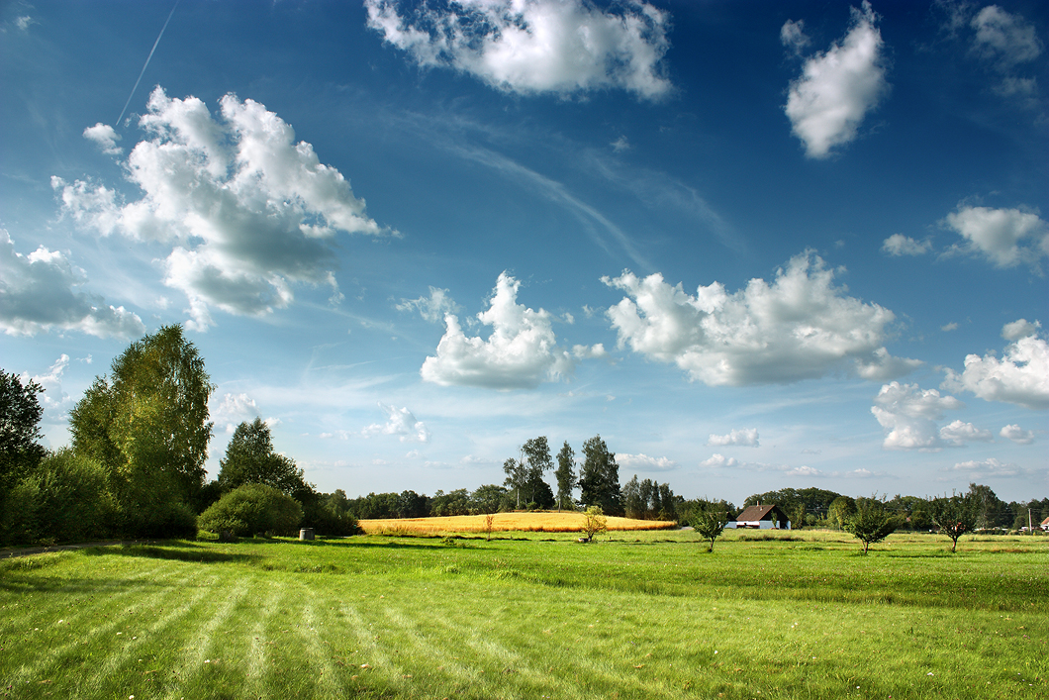
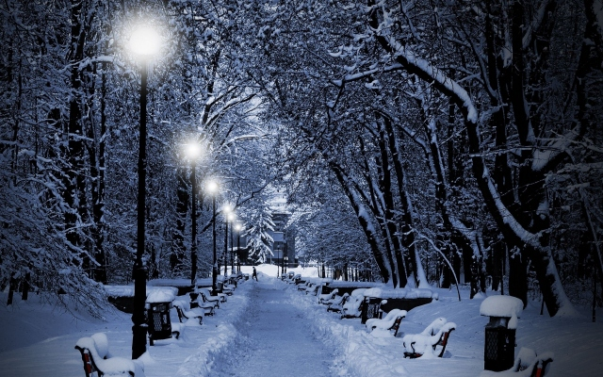
ВЯСНА
ВОСЕНЬ
ЛЕТА
ЗІМА

Slide 18
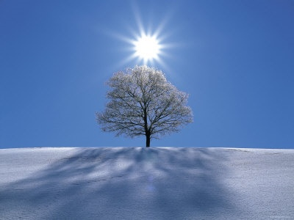
Пімен Панчанка
Месяцы года

Slide 19
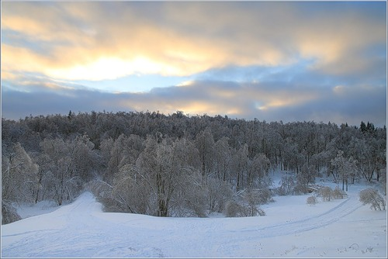
Студзень — з казкамі снежных аблокаў,

Slide 20
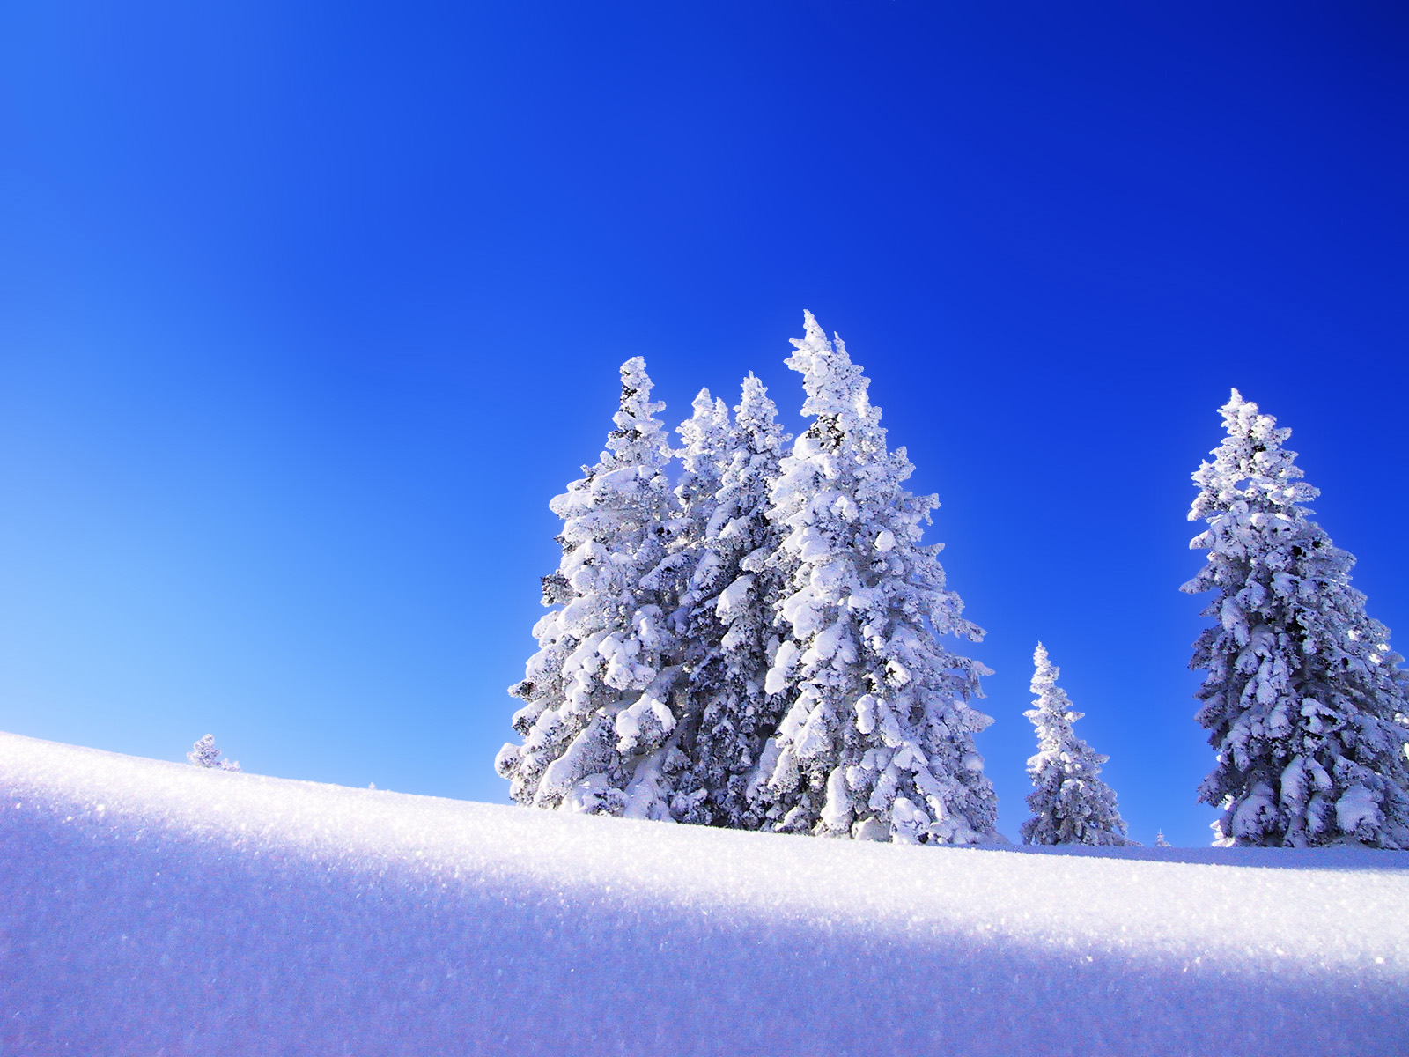
Люты — шчодры на сіні мароз,

Slide 21
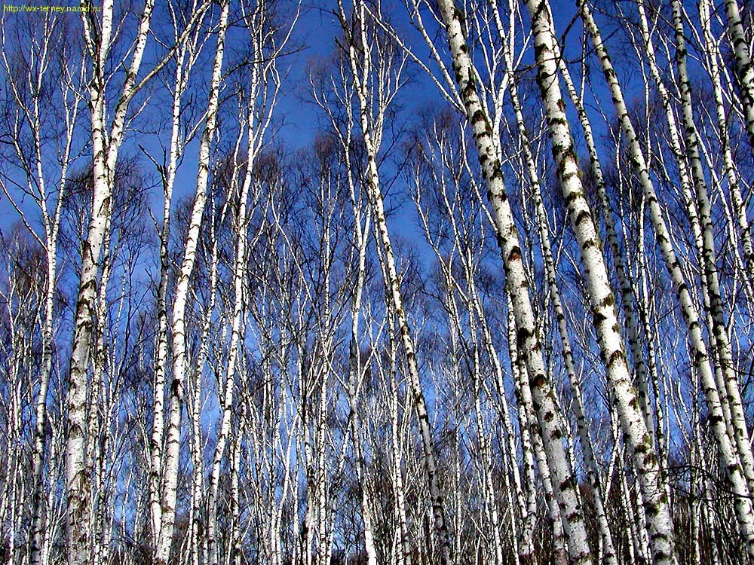
Сакавік — з сакатаннем і сокам Беларускіх вясновых бяроз,

Slide 22
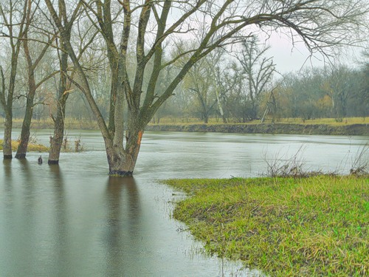
Красавік — час маланак і ліўняў,

Slide 23
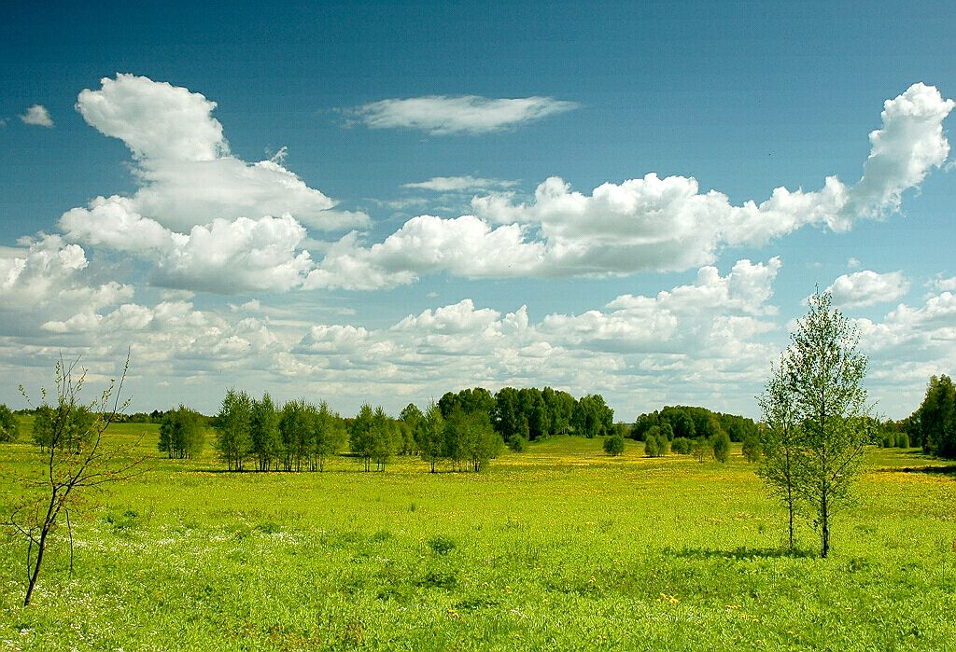
Травень — з першым мурогам, сяўбой,

Slide 24
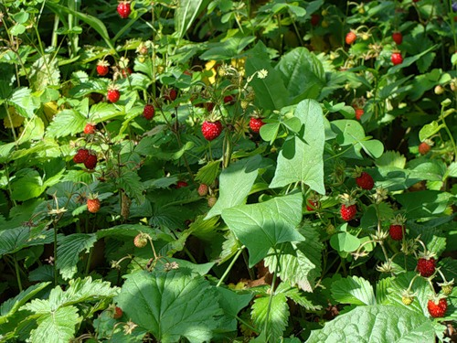
Чэрвень — з ягаднаю зарой,

Slide 25
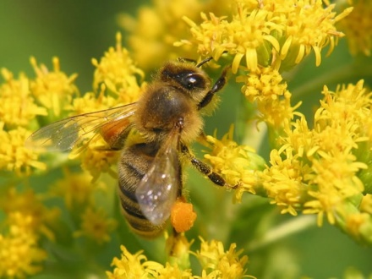
Ліпень — з мёдам,

Slide 26
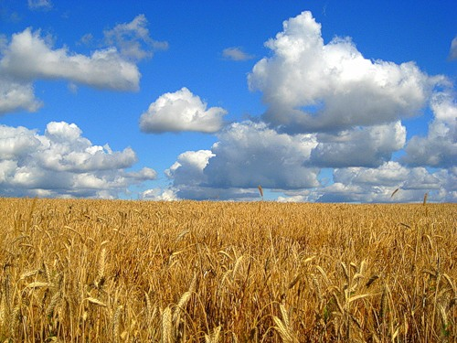
З пшаніцаю — жнівень.

Slide 27
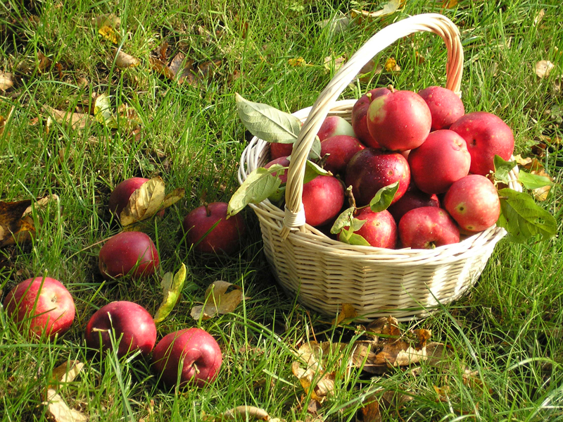
Спелы яблычны верасень,

Slide 28
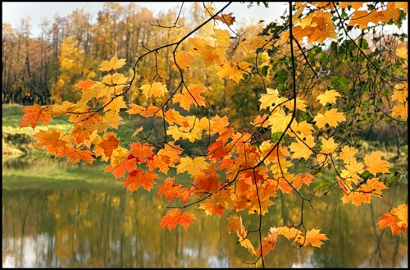
Багаты кастрычнік, У празрыстасці чыстай, крынічнай,

Slide 29
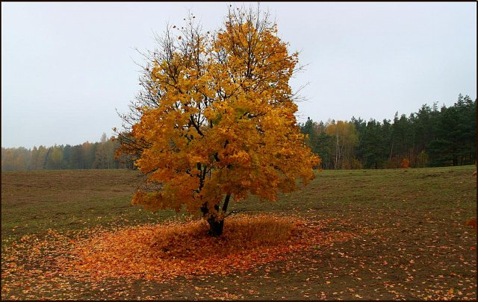
Лістапад — залаты лістапад,

Slide 30
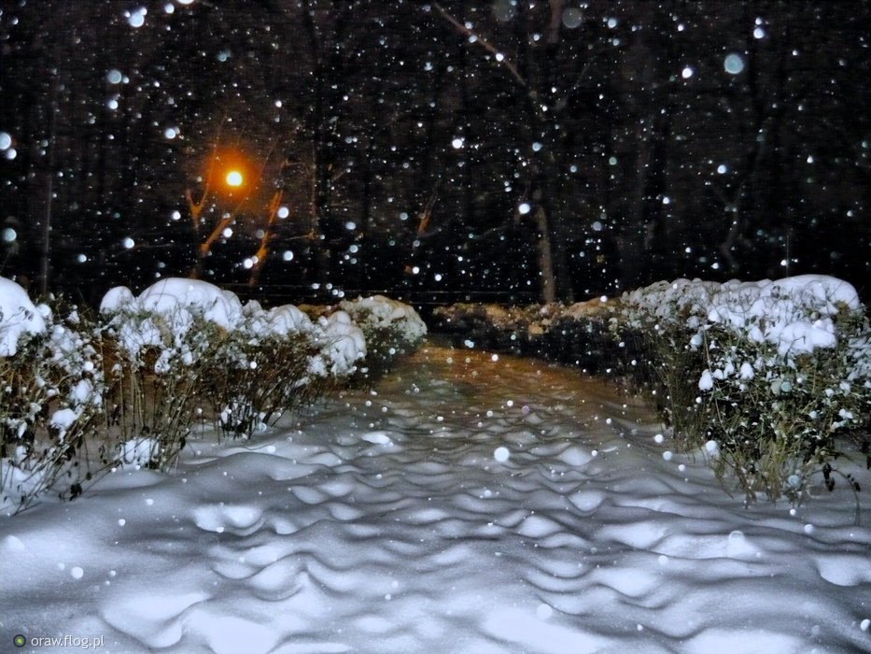
Снежань — першы густы снегапад.

